Slide 1
Welkom op de vijftiende virtuele rondleiding
in de Plantentuin
woensdag 20 oktober 2021

Slide 2
Systematiek Eudicotylen
SEU

Slide 3
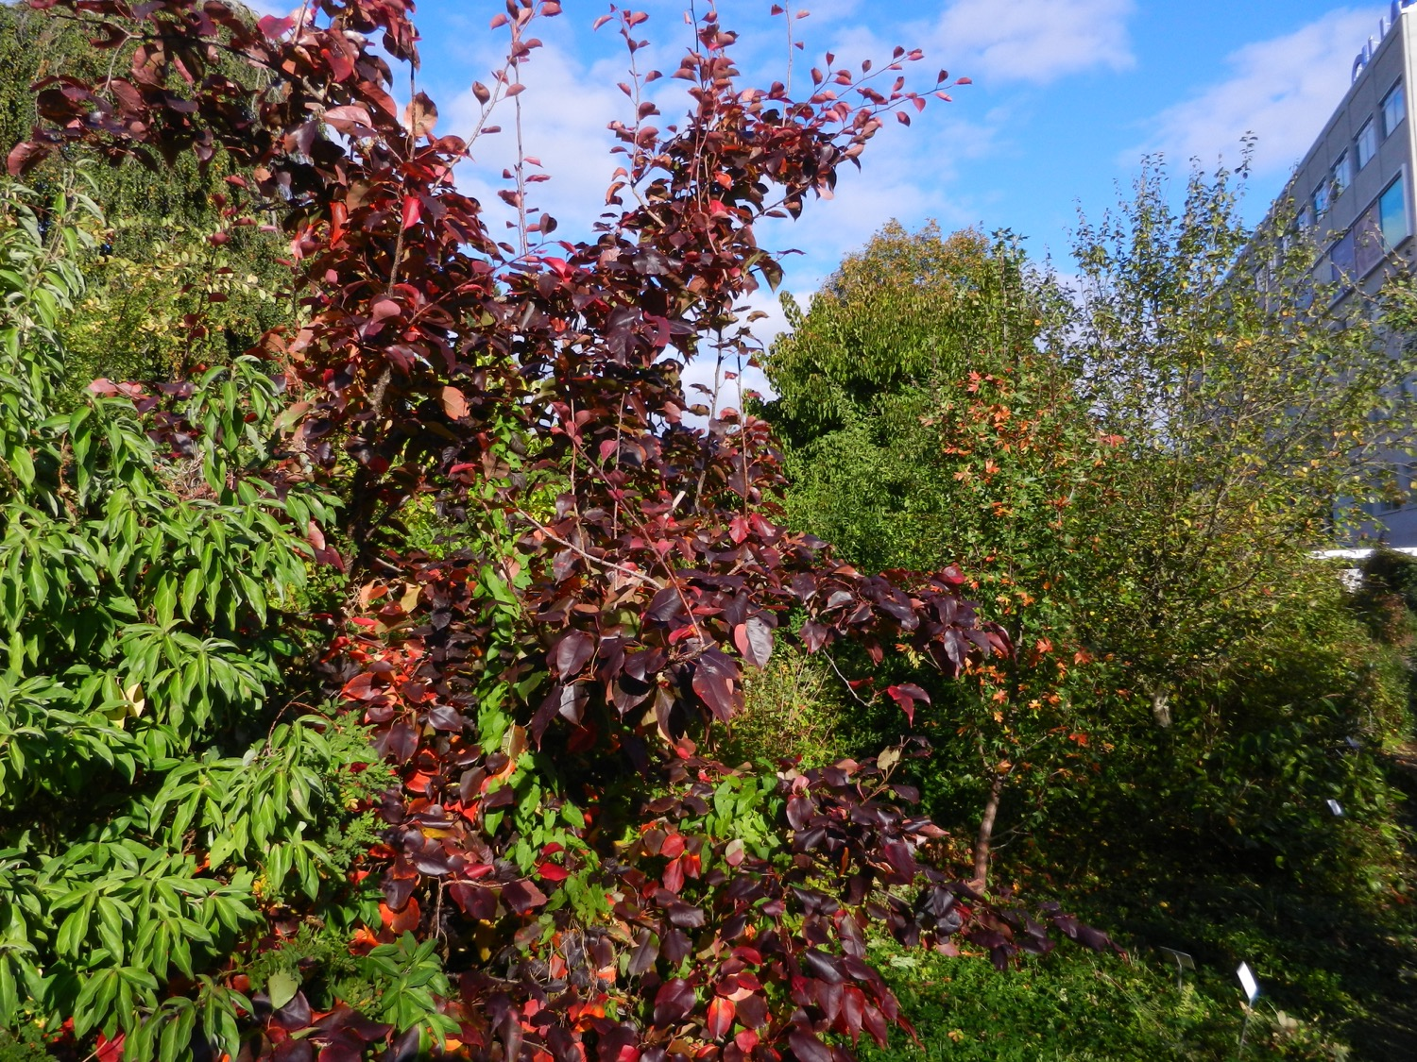
Notes:
Pyrus sinkiangensis
Rozenfamilie (Rosaceae)
Een van thema’s van deze maand is bijna vanzelfsprekend de herfstverkleuring, en hier is er meteen een sprekend voorbeeld, dat elk jaar zeer getrouw haar bladeren superdonker laat verkleuren.
Van deze Chinese soort wordt vermoed dat het om een spontane kruising gaat van Pyrus communis met een andere Chinese soort, Pyrus bretschneideri.

Slide 4
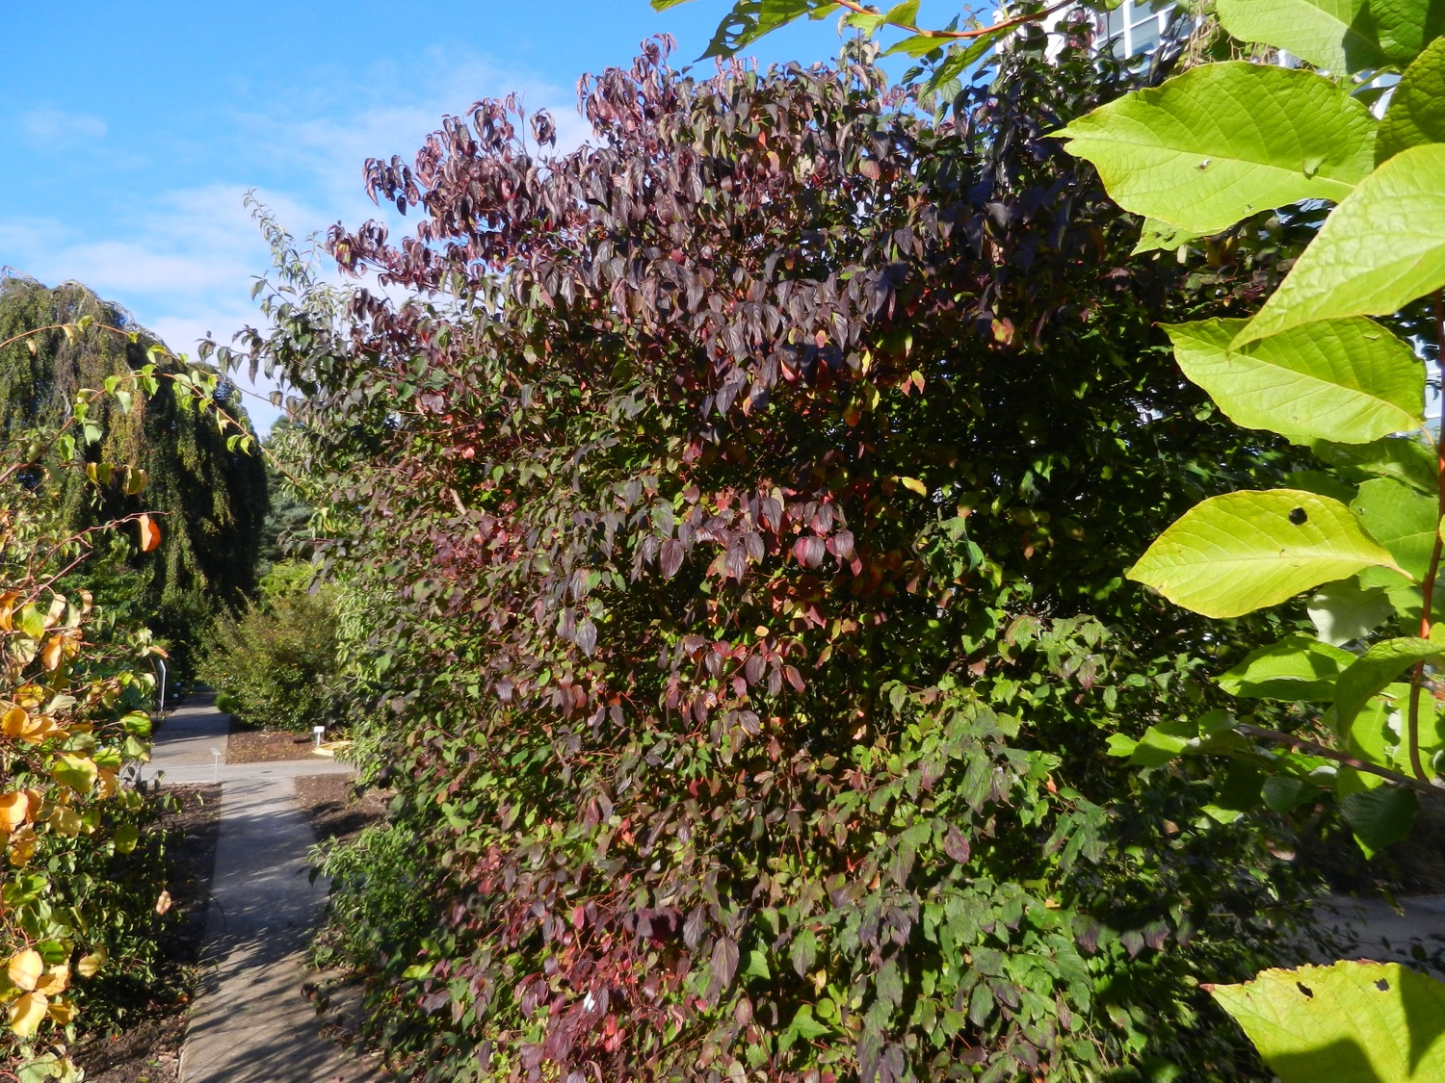
Notes:
Cornus australis
Kornoeljefamilie (Cornaceae)
De zon doet ook deze struik sterk verkleuren.
Haar naam wordt door sommige bronnen ook geïnterpreteerd als een ondersoort van onze Rode kornoelje (Cornus sanguinea).

Slide 5
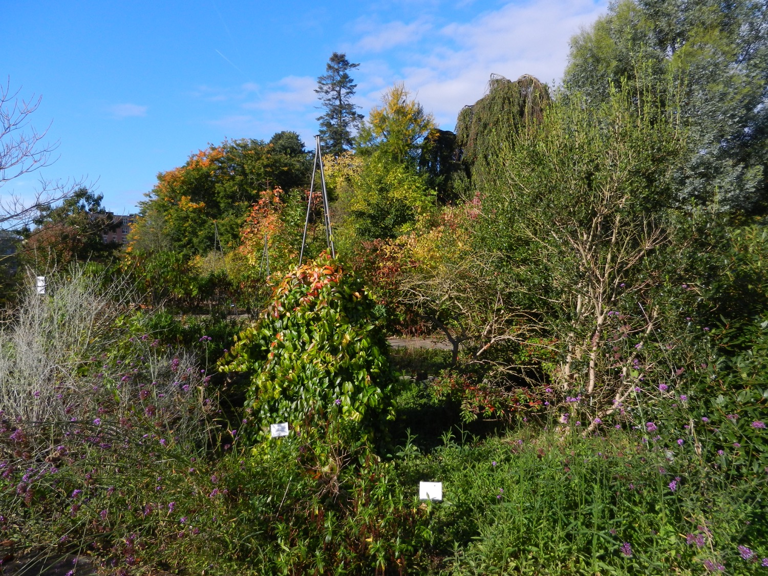
Notes:
Bignonia capreolata
Trompetboomfamilie (Bignoniaceae)
Een mooie klimmer met glanzende groene bladeren, waarvan de bovenste reeds geel tot vuurrood zijn verkleurd.

Slide 6
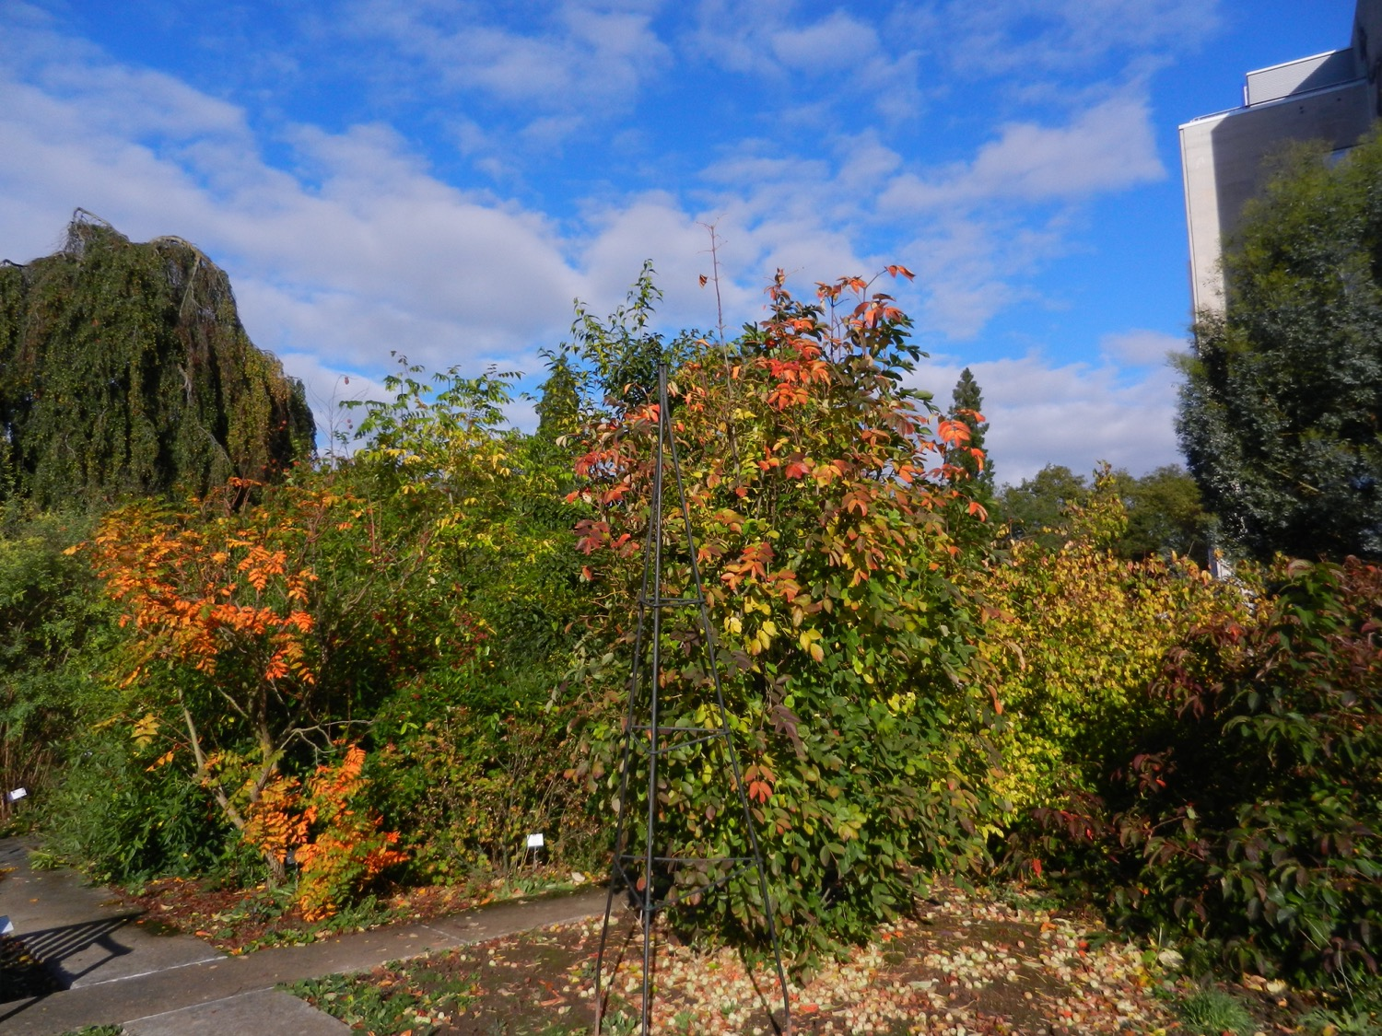
Notes:
Goudenregenboom (Koelreuteria paniculata) (links) en Europese pimpernoot (Staphylea pinnata) (rechts)
Zeepbesfamilie (Sapindaceae) en Pimpernootfamilie (Staphyleaceae)
Twee rode planten.

Slide 7
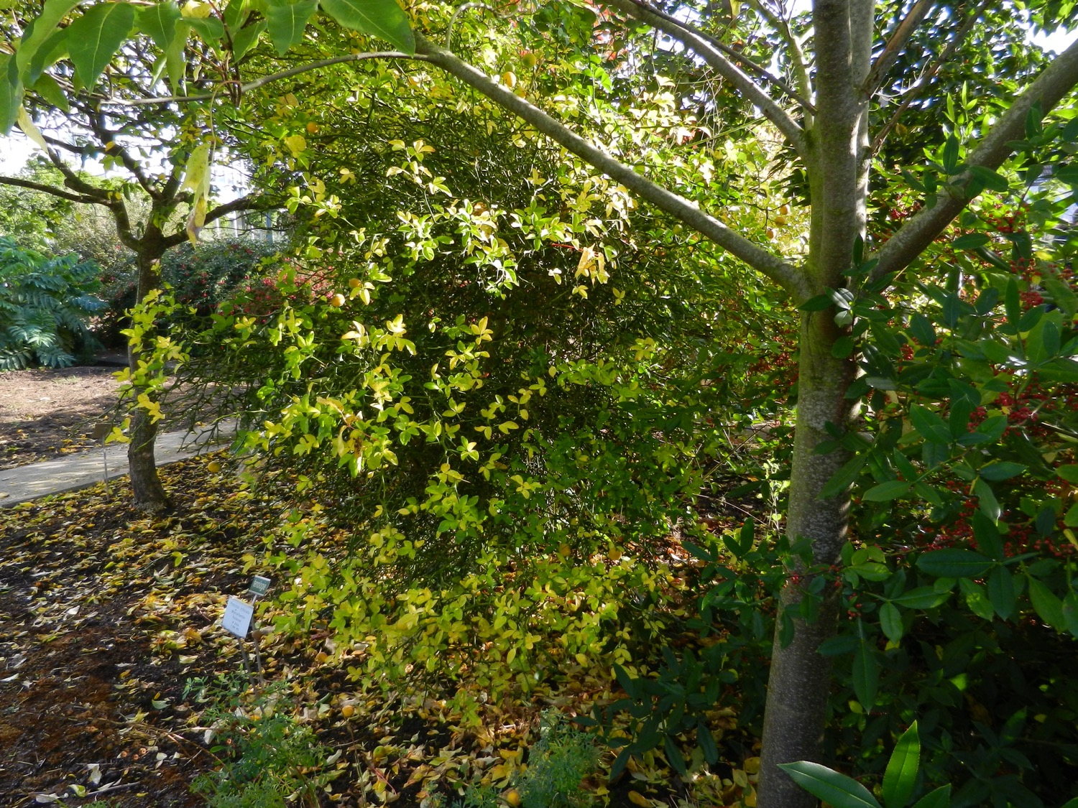
Notes:
Driebladcitrus (Poncirus trifoliata)
Wijnruitfamilie (Rutaceae)
Veel bladeren zijn reeds afgevallen en vormen een geel tapijtje op de bodem.
Merkwaardig is deze soort, die vaak in het genus Citrus wordt opgenomen, door haar bladval, een kenmerk dat in Citrus niet aanwezig is.

Slide 8
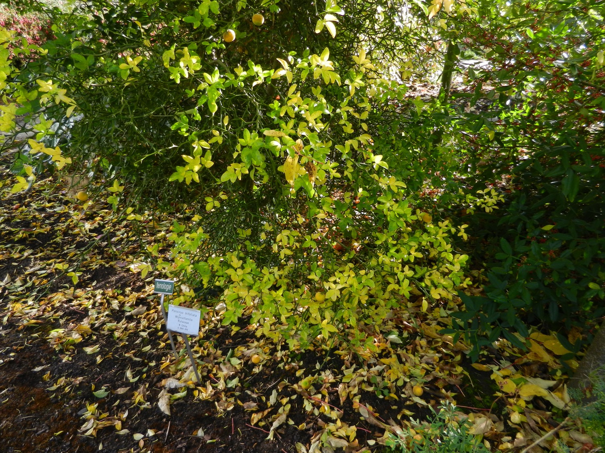
Notes:
Driebladcitrus (Poncirus trifoliata)
Wijnruitfamilie (Rutaceae)
Veel bladeren zijn reeds afgevallen en vormen een geel tapijtje op de bodem.
Merkwaardig is deze soort, die vaak in het genus Citrus wordt opgenomen, door haar bladval, een kenmerk dat in Citrus niet aanwezig is.

Slide 9
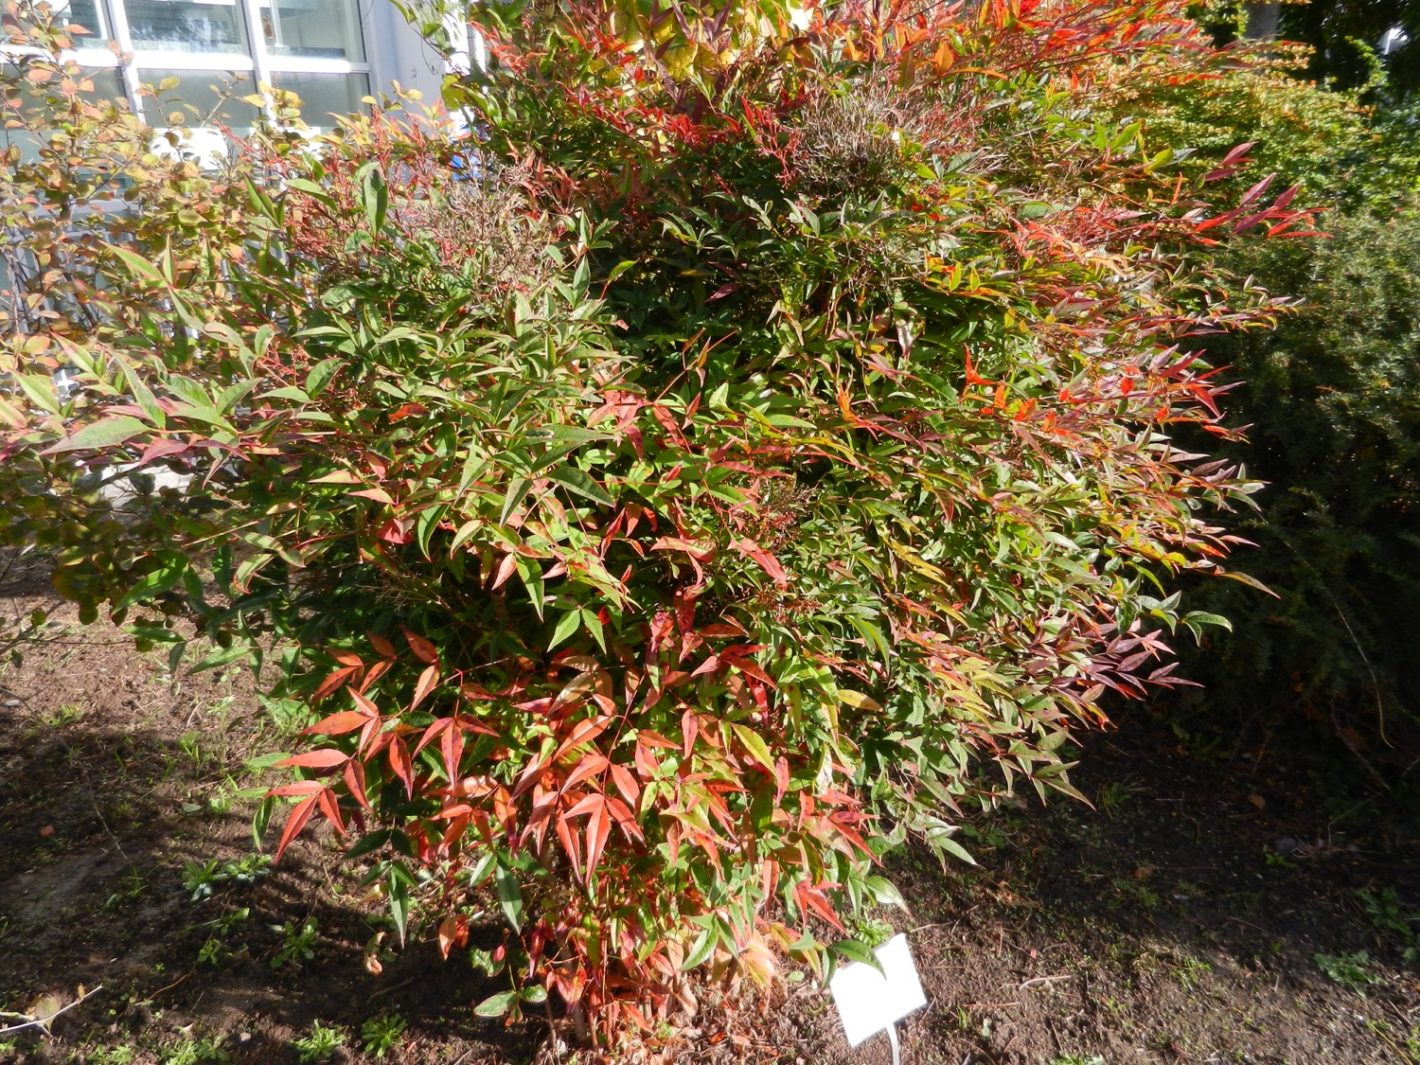
Notes:
Nandina domestica
Berberisfamilie (Berberidaceae)
Jongste blad en oudste blad kleuren beide rood, de jongste helder rood, de oudste eerder dof rood, en deze laatste zullen letterlijk stukje bij stukje afvallen tot enkel de bladsteel nog overblijft (en deze blijft vaak nog jaren aanwezig als getuige van de bladval).

Slide 10
Rotstuin
RTS

Slide 11
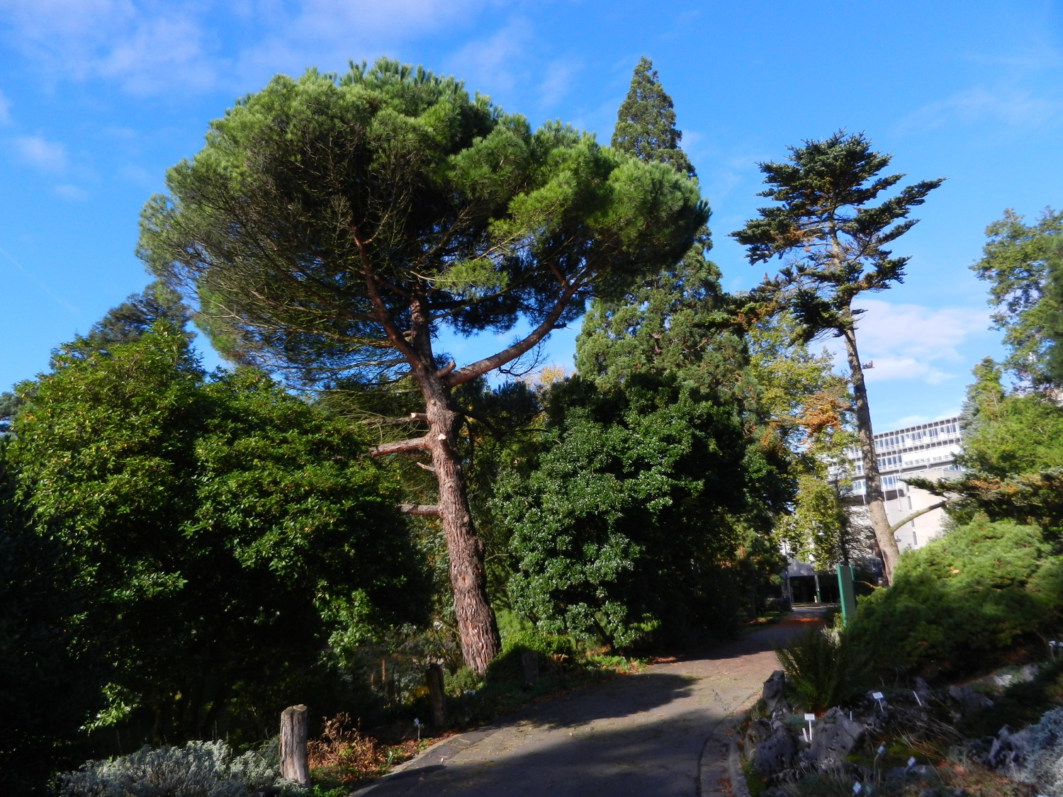
Notes:
Parasolden (Pinus pinea)
Dennenfamilie (Pinaceae)
Recent zijn opnieuw twee takken verwijderd, wegens droogteverschijnselen, maar waarvan de oorzaak ons niet echt duidelijk is.
Imposant blijft deze boom wel!

Slide 12
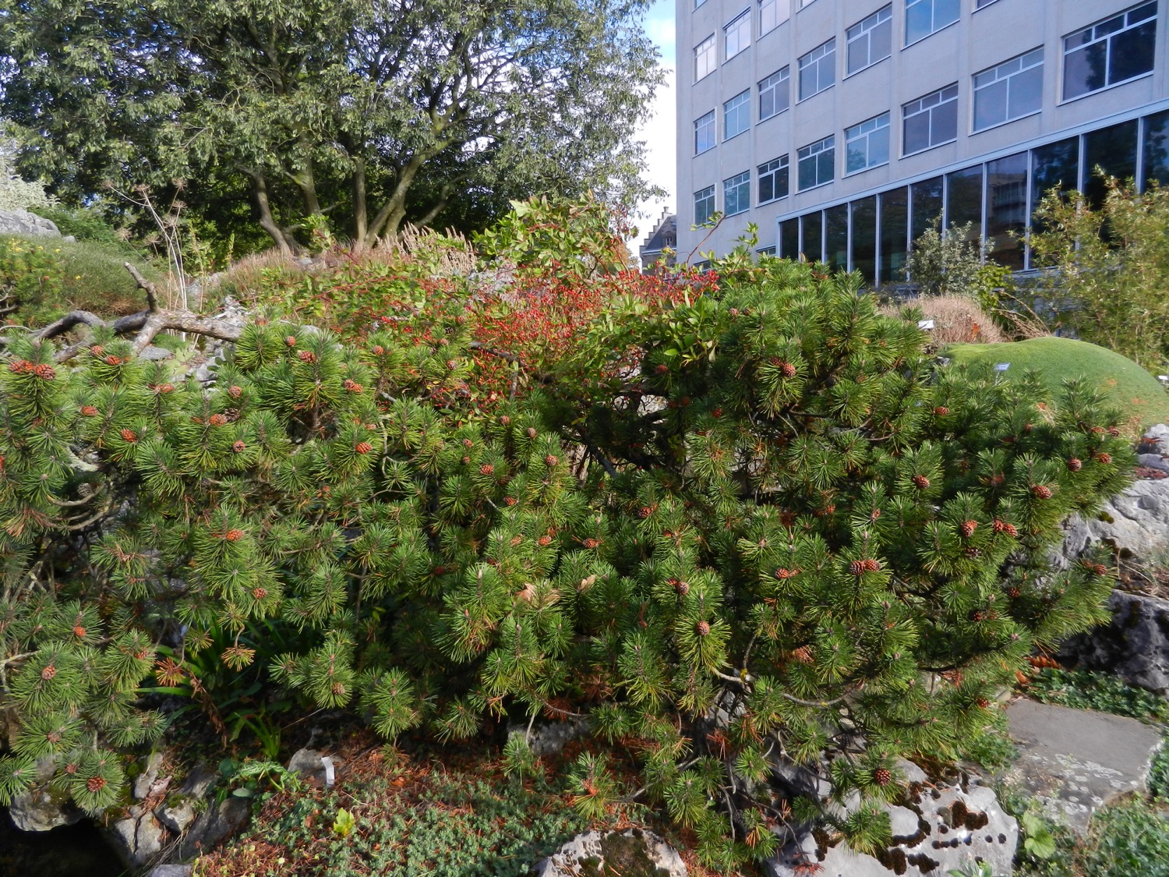
Notes:
Een onbekende roos (Rosa species)
Rozenfamilie (Rosaceae)
Spontane opslag van een roosje met opvallend kleine en talrijke bottels. De stekels van deze roos zorgen voor het vernietigen van takjes van deze Bergden (Pinus mugo) aan de bovenzijde.
Misschien wordt het tijd om deze roos eens op haar naam te zetten, nietwaar.

Slide 13
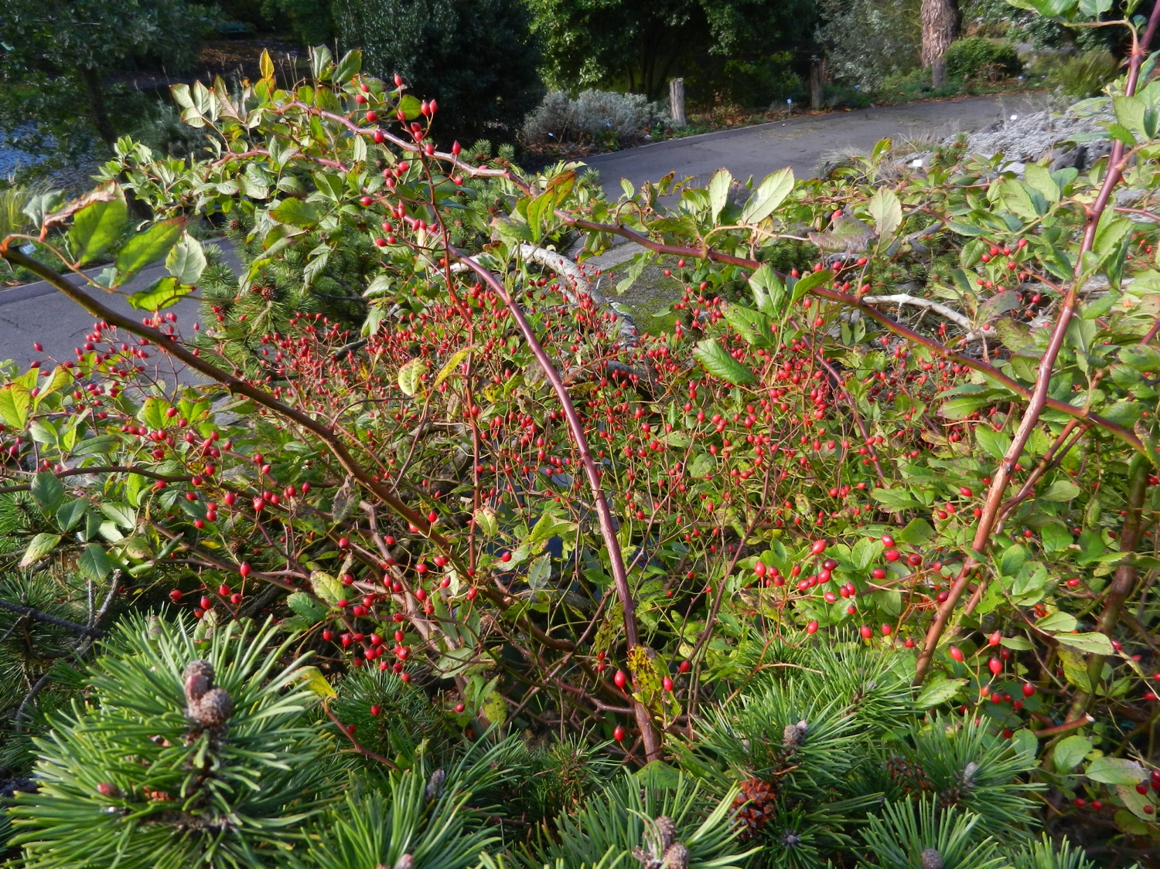
Notes:
Een onbekende roos (Rosa species)
Rozenfamilie (Rosaceae)
Spontane opslag van een roosje met opvallend kleine en talrijke bottels. De stekels van deze roos zorgen voor het vernietigen van takjes van deze Bergden (Pinus mugo) aan de bovenzijde.
Misschien wordt het tijd om deze roos eens op haar naam te zetten, nietwaar.

Slide 14
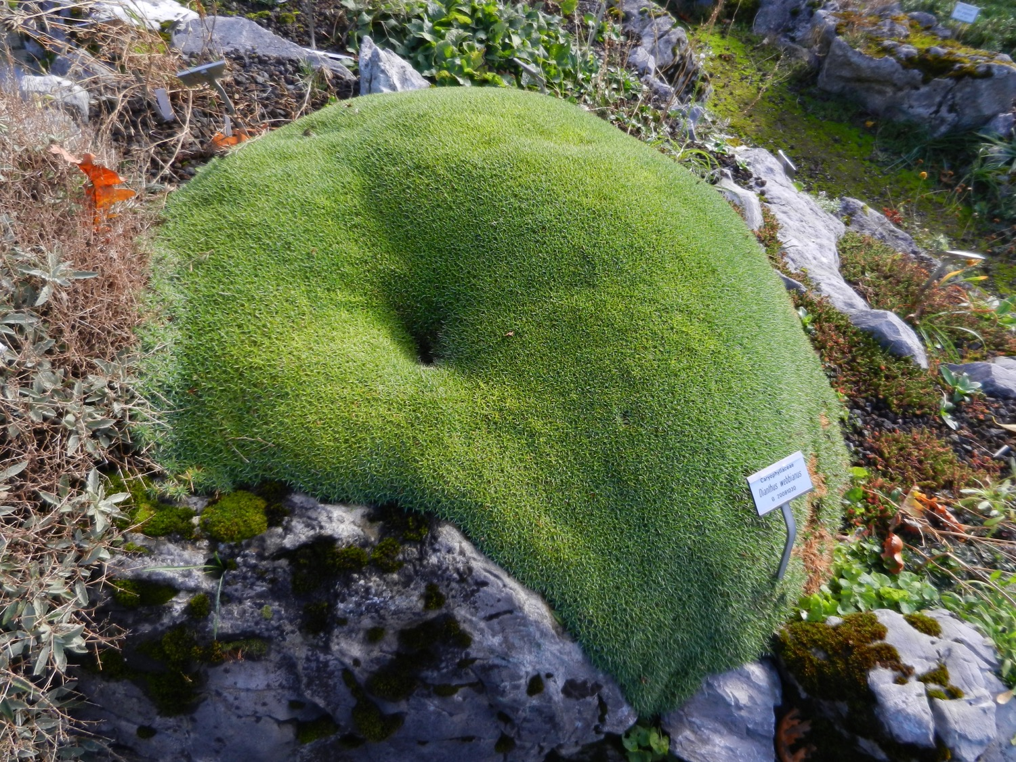
Notes:
Dianthus webbianus
Anjerfamilie (Caryophyllaceae)
Momenteel is hier een verdwijnpunt aanwezig…

Slide 15
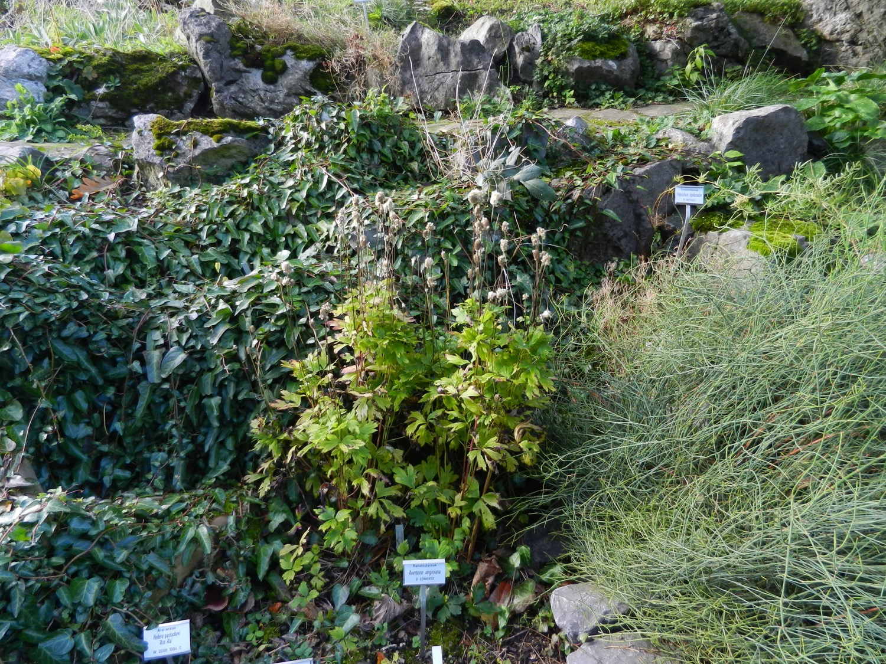
Notes:
Anemone virginiana
Boterbloemfamilie (Ranunculaceae)
Dit genus is recent uitgezuiverd van een aantal (nieuwe) genera, waardoor nu een relatief kleine kern van pure anemonen overblijft, waaronder deze Noord-Amerikaanse soort.

Slide 16
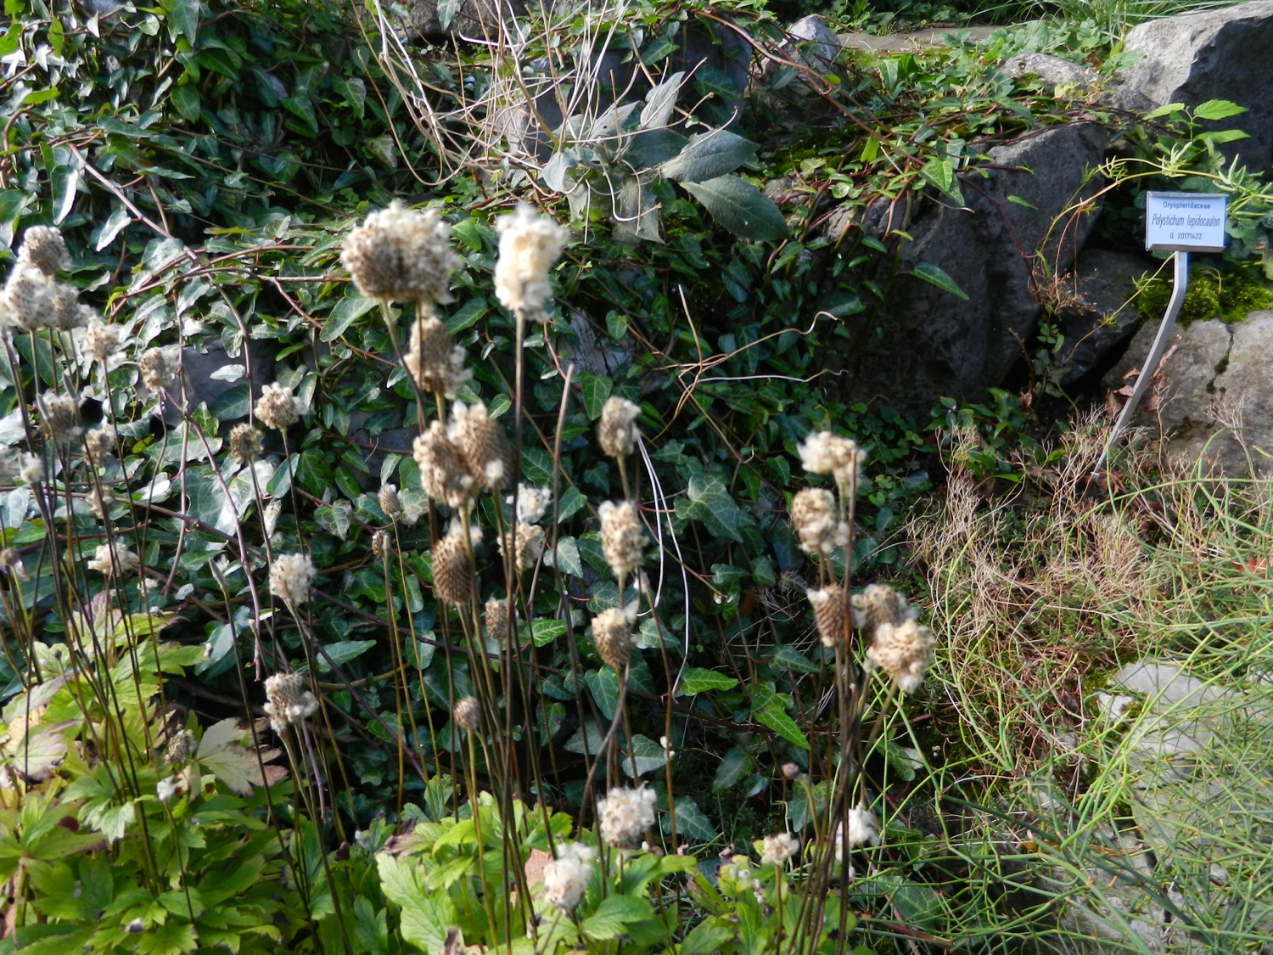
Notes:
Anemone virginiana
Boterbloemfamilie (Ranunculaceae)
Dit genus is recent uitgezuiverd van een aantal (nieuwe) genera, waardoor nu een relatief kleine kern van pure anemonen overblijft, waaronder deze Noord-Amerikaanse soort.
Het was vrij hard aan het waaien bij het nemen van deze foto…

Slide 17
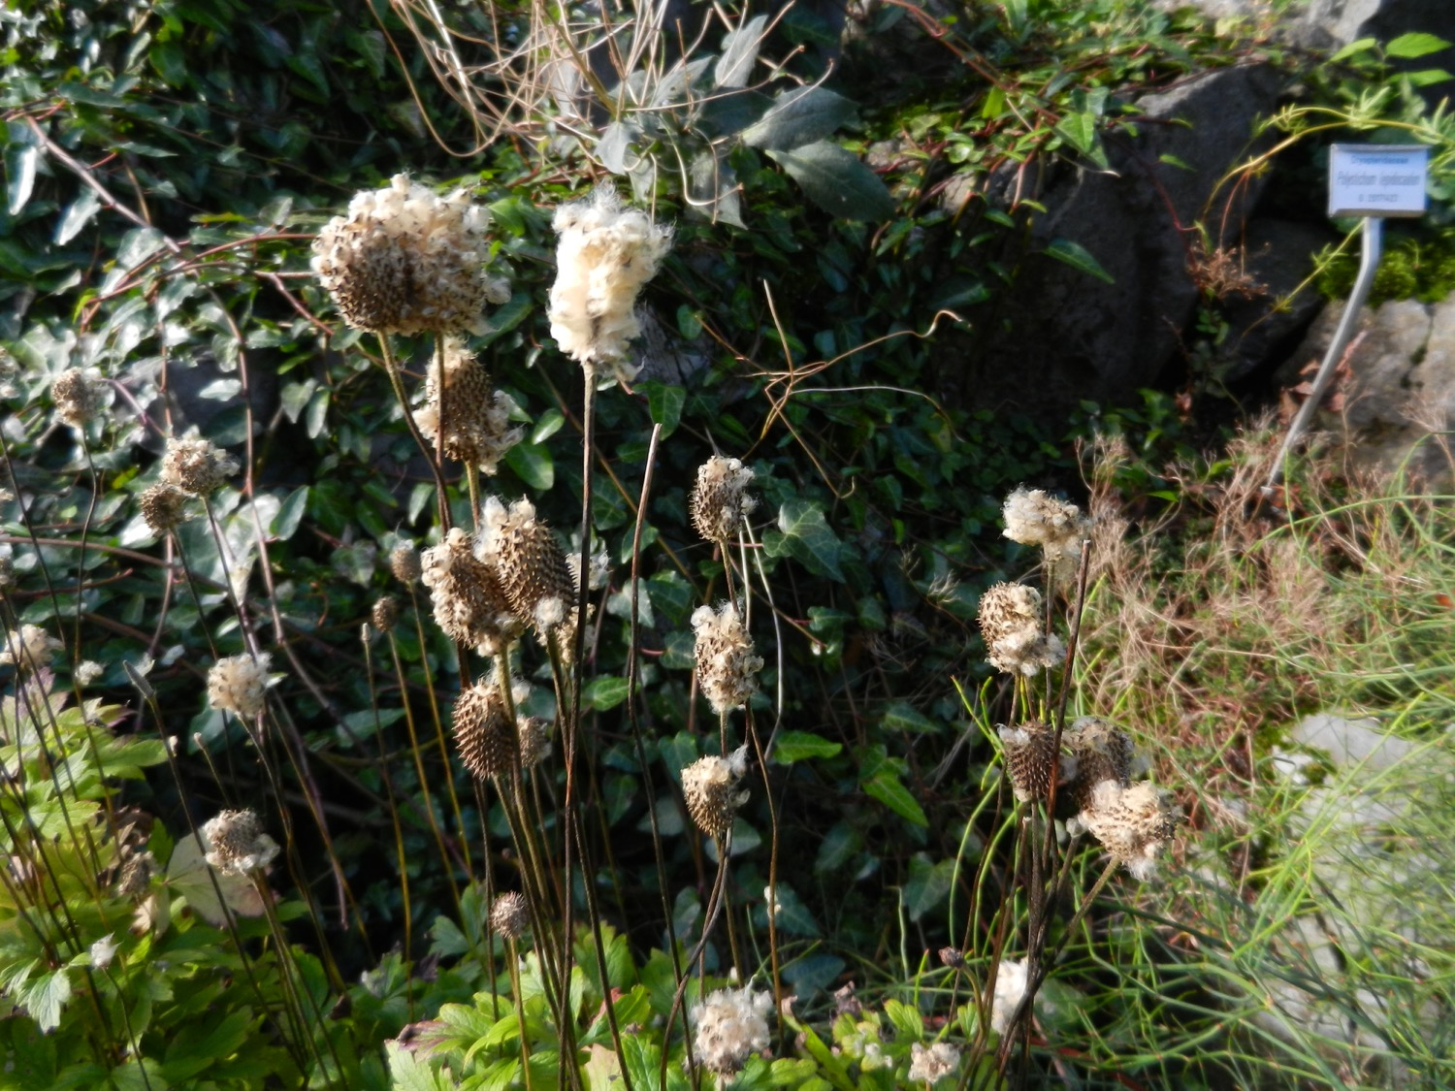
Notes:
Anemone virginiana
Boterbloemfamilie (Ranunculaceae)
Dit genus is recent uitgezuiverd van een aantal (nieuwe) genera, waardoor nu een relatief kleine kern van pure anemonen overblijft, waaronder deze Noord-Amerikaanse soort.
En hier was het eventjes rustig!

Slide 18
Systematiek Basale Angiospermen
SBA

Slide 19
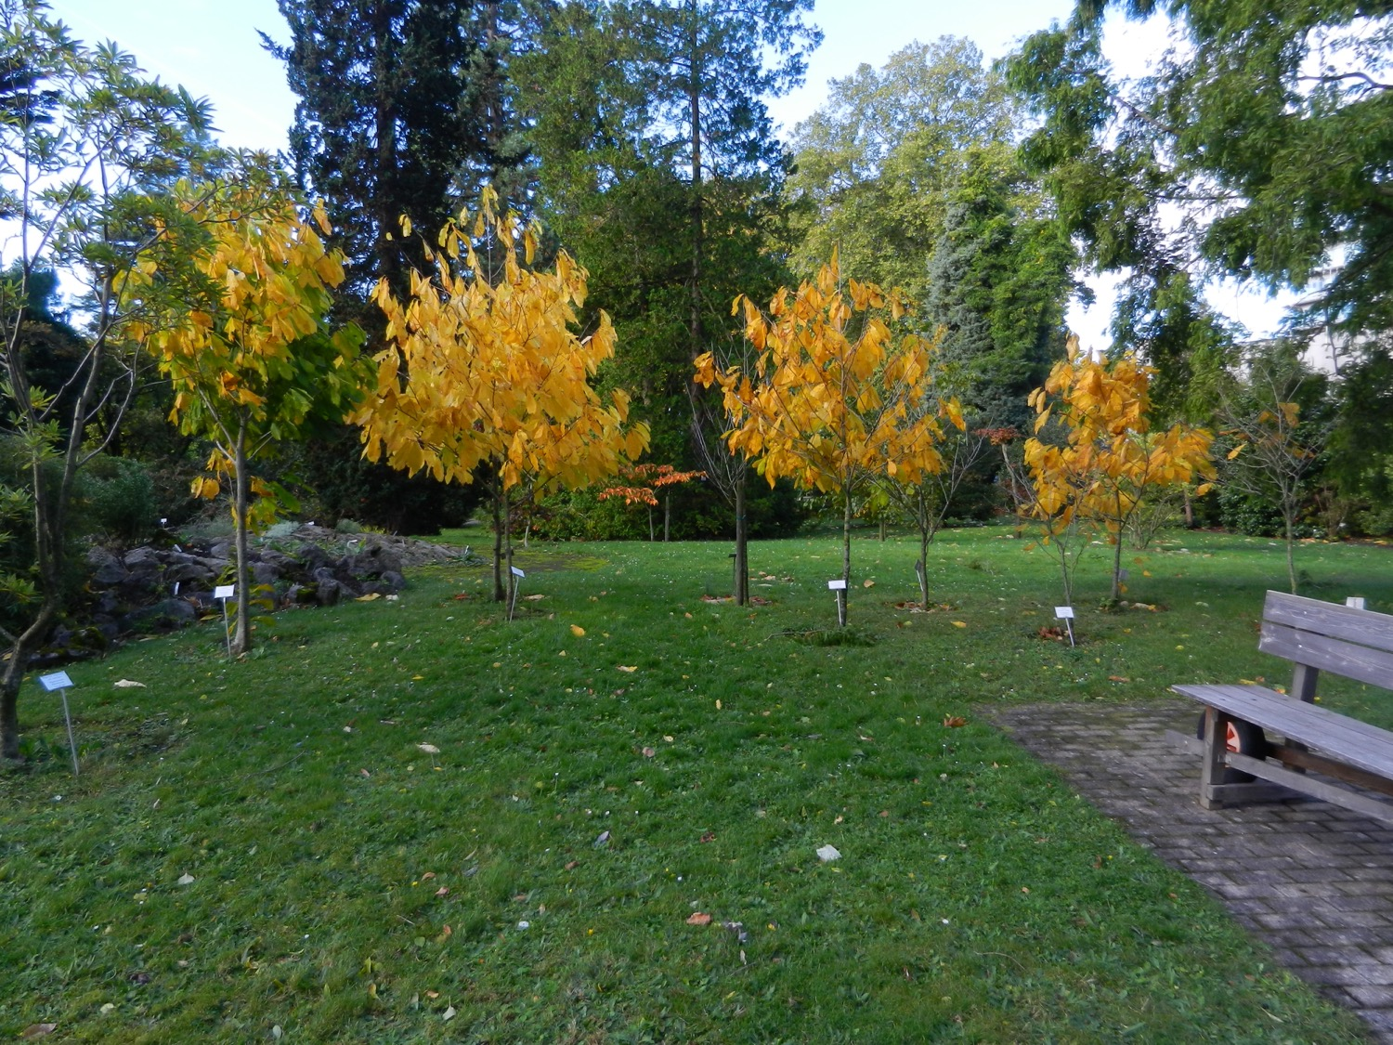
Notes:
Pawpaw (Asimina triloba)
Annonafamilie (Annonaceae)
Het exemplaar links is duidelijk gemengd groen met geel, terwijl de andere bomen bijna helemaal geel uitslaan.
Het linkse exemplaar is duidelijk meer matuur dan de andere exemplaren, te merken aan de bloei en vruchtzetting.

Slide 20
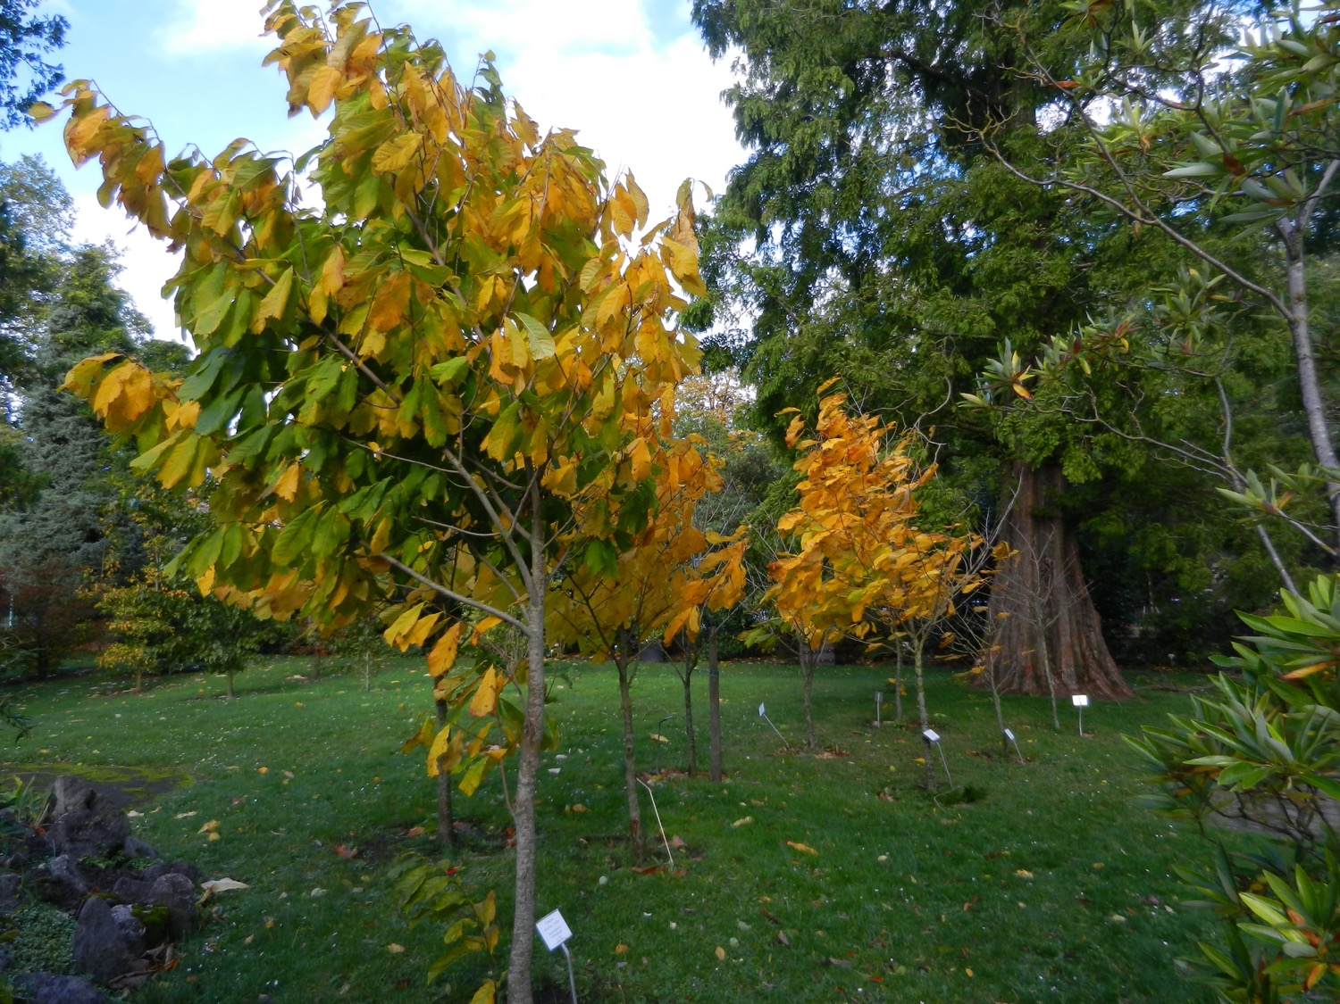
Notes:
Pawpaw (Asimina triloba)
Annonafamilie (Annonaceae)
Het exemplaar links is duidelijk gemengd groen met geel, terwijl de andere bomen bijna helemaal geel uitslaan.
Het linkse exemplaar is duidelijk meer matuur dan de andere exemplaren, te merken aan de bloei en vruchtzetting.

Slide 21
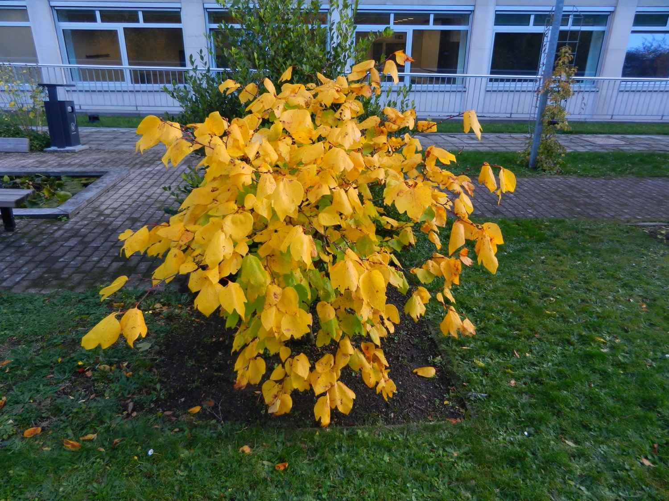
Notes:
Lindera obtusiloba
Laurierfamilie (Lauraceae)
De lobben aan dit blad zijn inderdaad een beetje stomp…

Slide 22
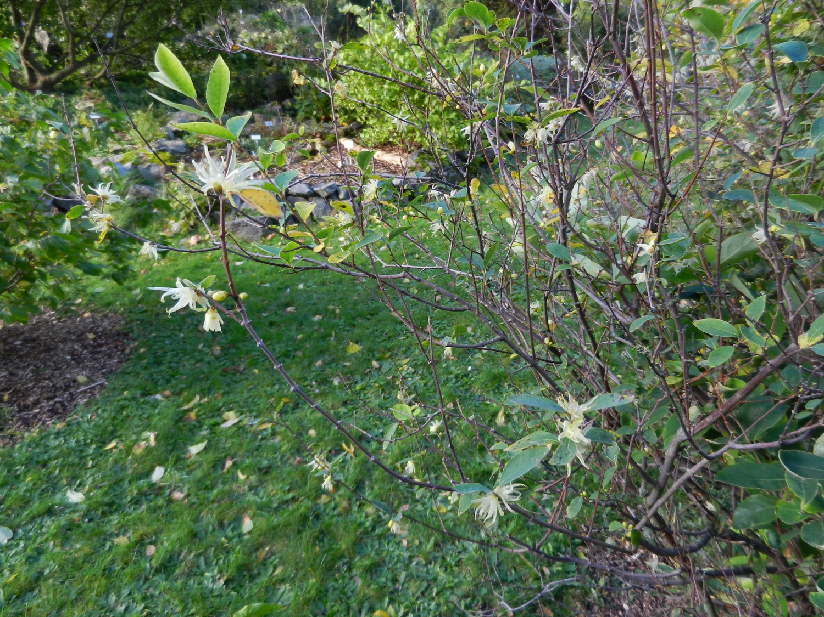
Notes:
Chimonanthus cf. nitens (?)
Specerijstruikfamilie (Calycanthaceae)
In de literatuur is er een grote onenigheid over de soortsgrenzen in dit genus, vandaar dit vraagteken bij deze naam.

Slide 23
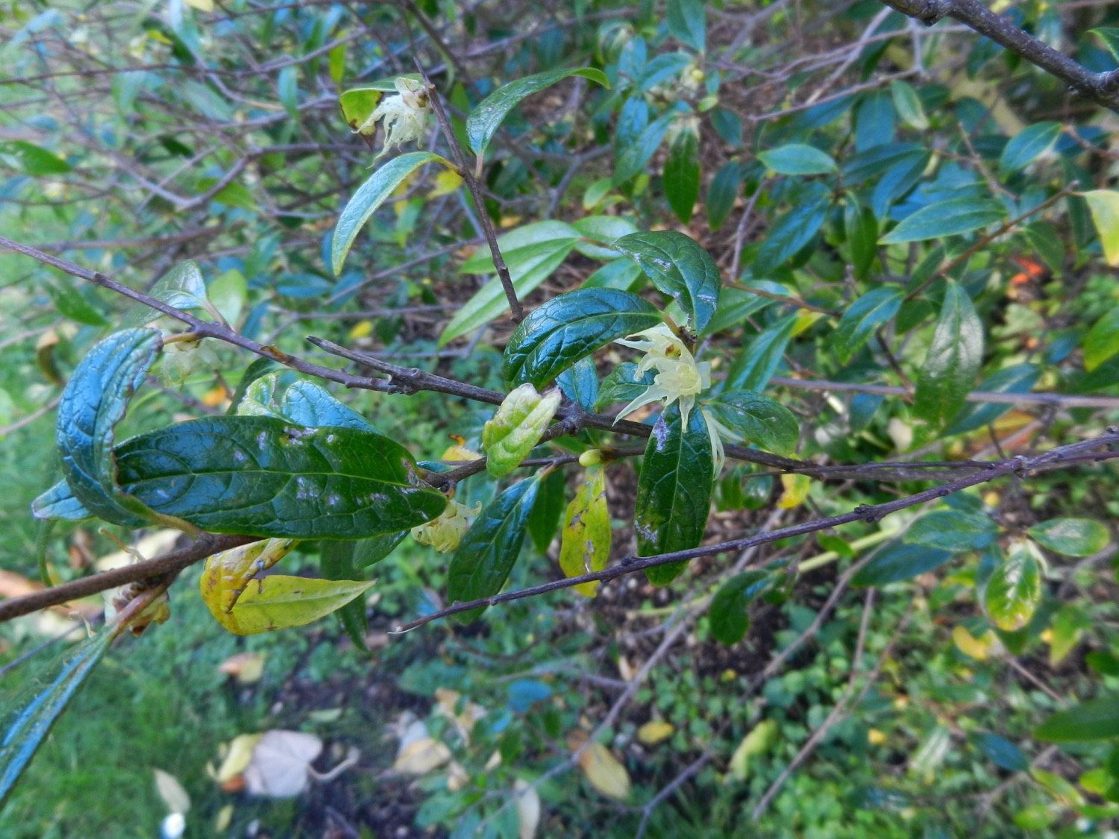
Notes:
Chimonanthus cf. nitens (?)
Specerijstruikfamilie (Calycanthaceae)
In de literatuur is er een grote onenigheid over de soortsgrenzen in dit genus, vandaar dit vraagteken bij deze naam.

Slide 24
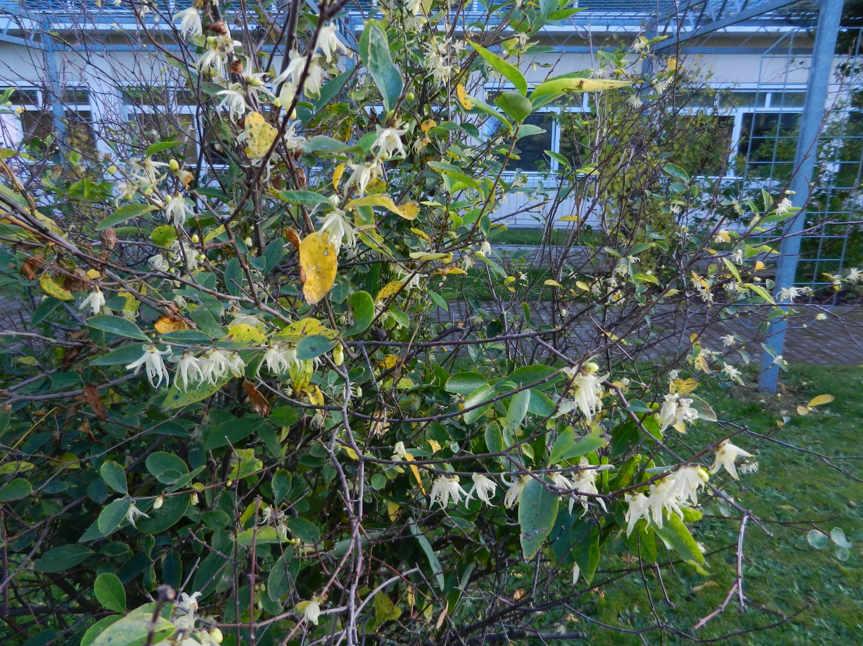
Notes:
Chimonanthus cf. salicifolius (?)
Specerijstruikfamilie (Calycanthaceae)
In de literatuur is er een grote onenigheid over de soortsgrenzen in dit genus, vandaar dit vraagteken ook bij deze naam.

Slide 25
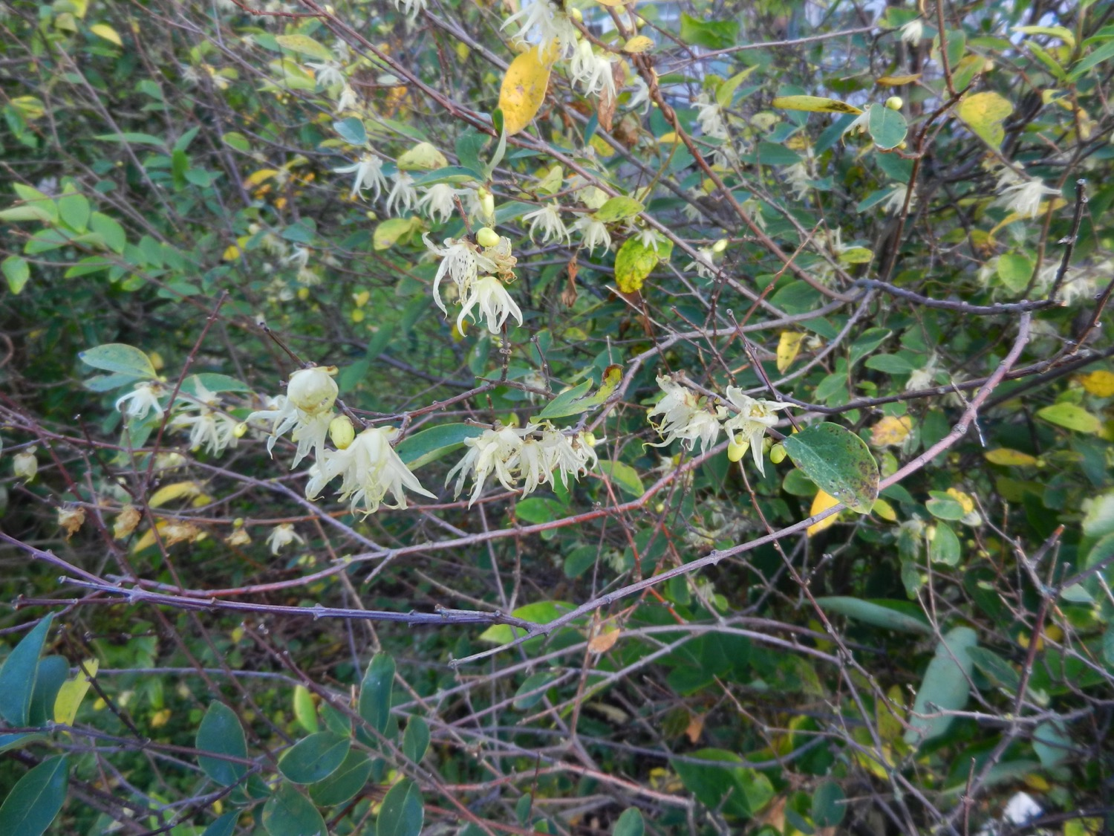
Notes:
Chimonanthus cf. salicifolius (?)
Specerijstruikfamilie (Calycanthaceae)
In de literatuur is er een grote onenigheid over de soortsgrenzen in dit genus, vandaar dit vraagteken ook bij deze naam.

Slide 26
Chamaecyparis
CHC

Slide 27
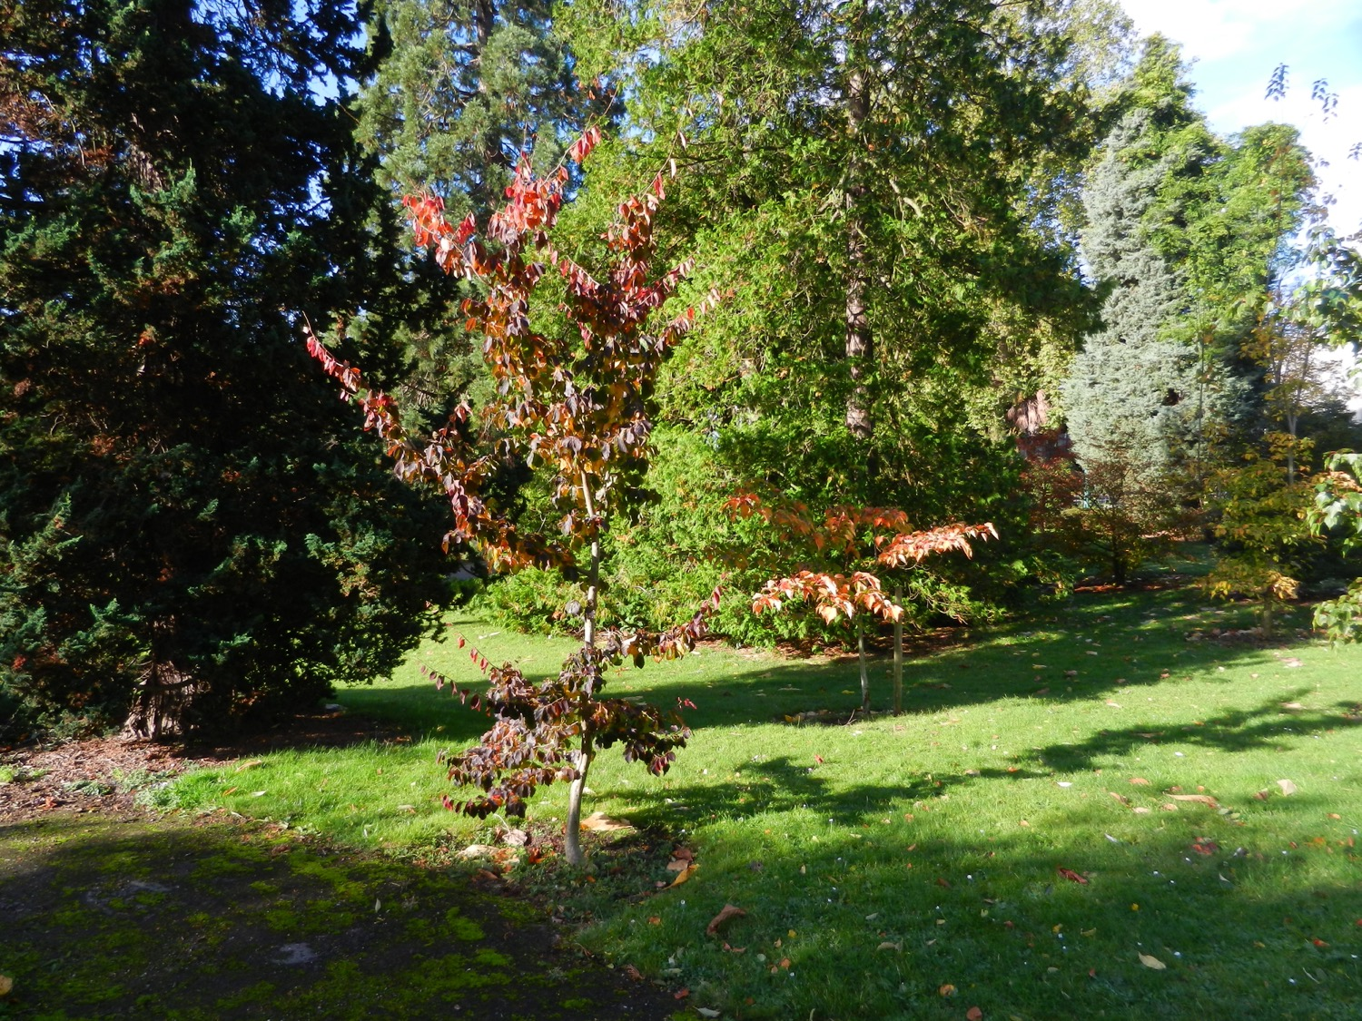
Notes:
Parrotia subaequalis en Rode slangenesdoorn (Acer capillipes)
Toverhazelaarfamilie (Hamamelidaceae) en Zeepbesfamilie (Sapindaceae)
Twee boompjes met rode kleur.

Slide 28
Grote Vijver
GRV

Slide 29
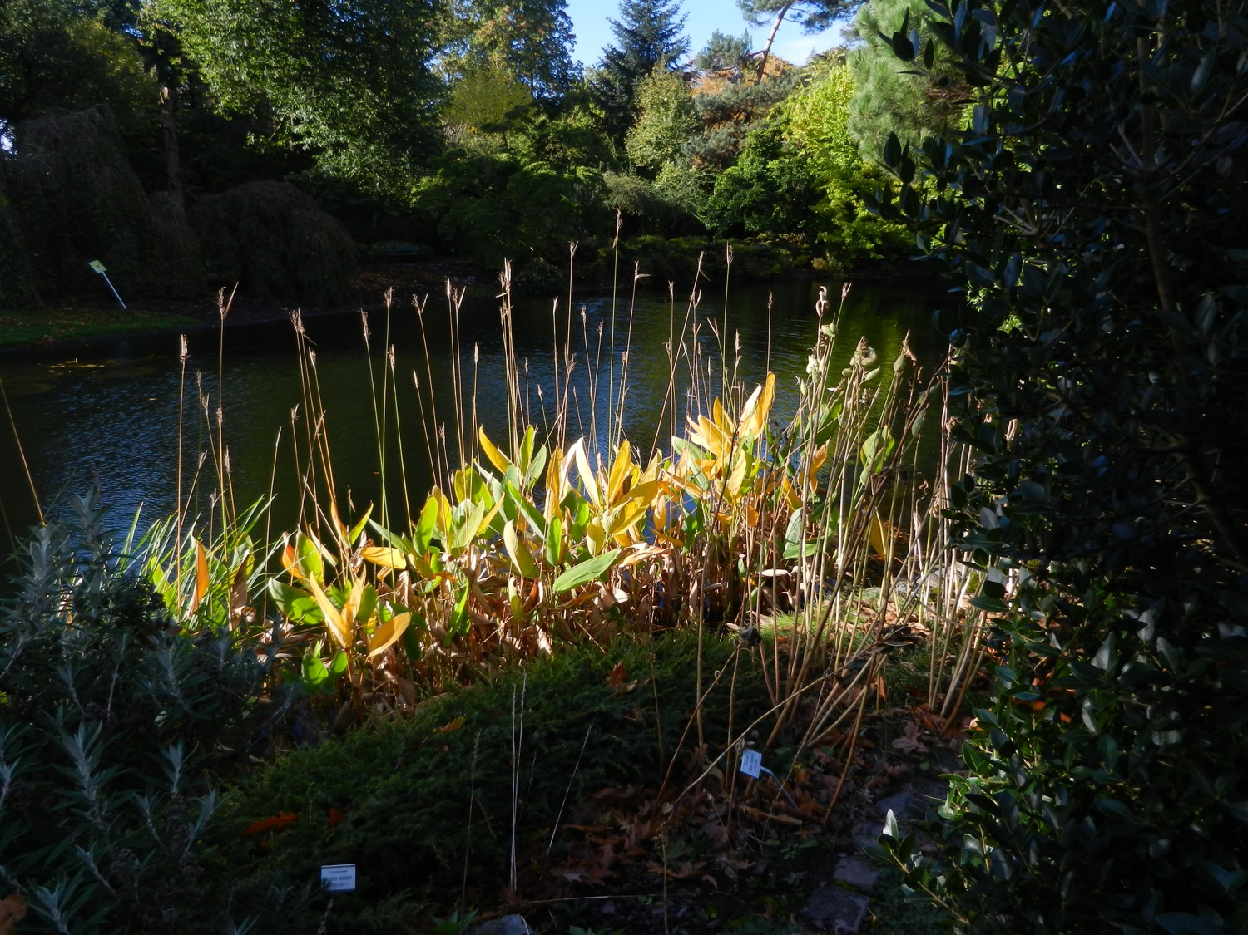
Notes:
Thalia dealbata
Marantafamilie (Marantaceae)
Goed voor een prachtige lichtvlek bij de duistere vijver…

Slide 30
Arboretum

Slide 31
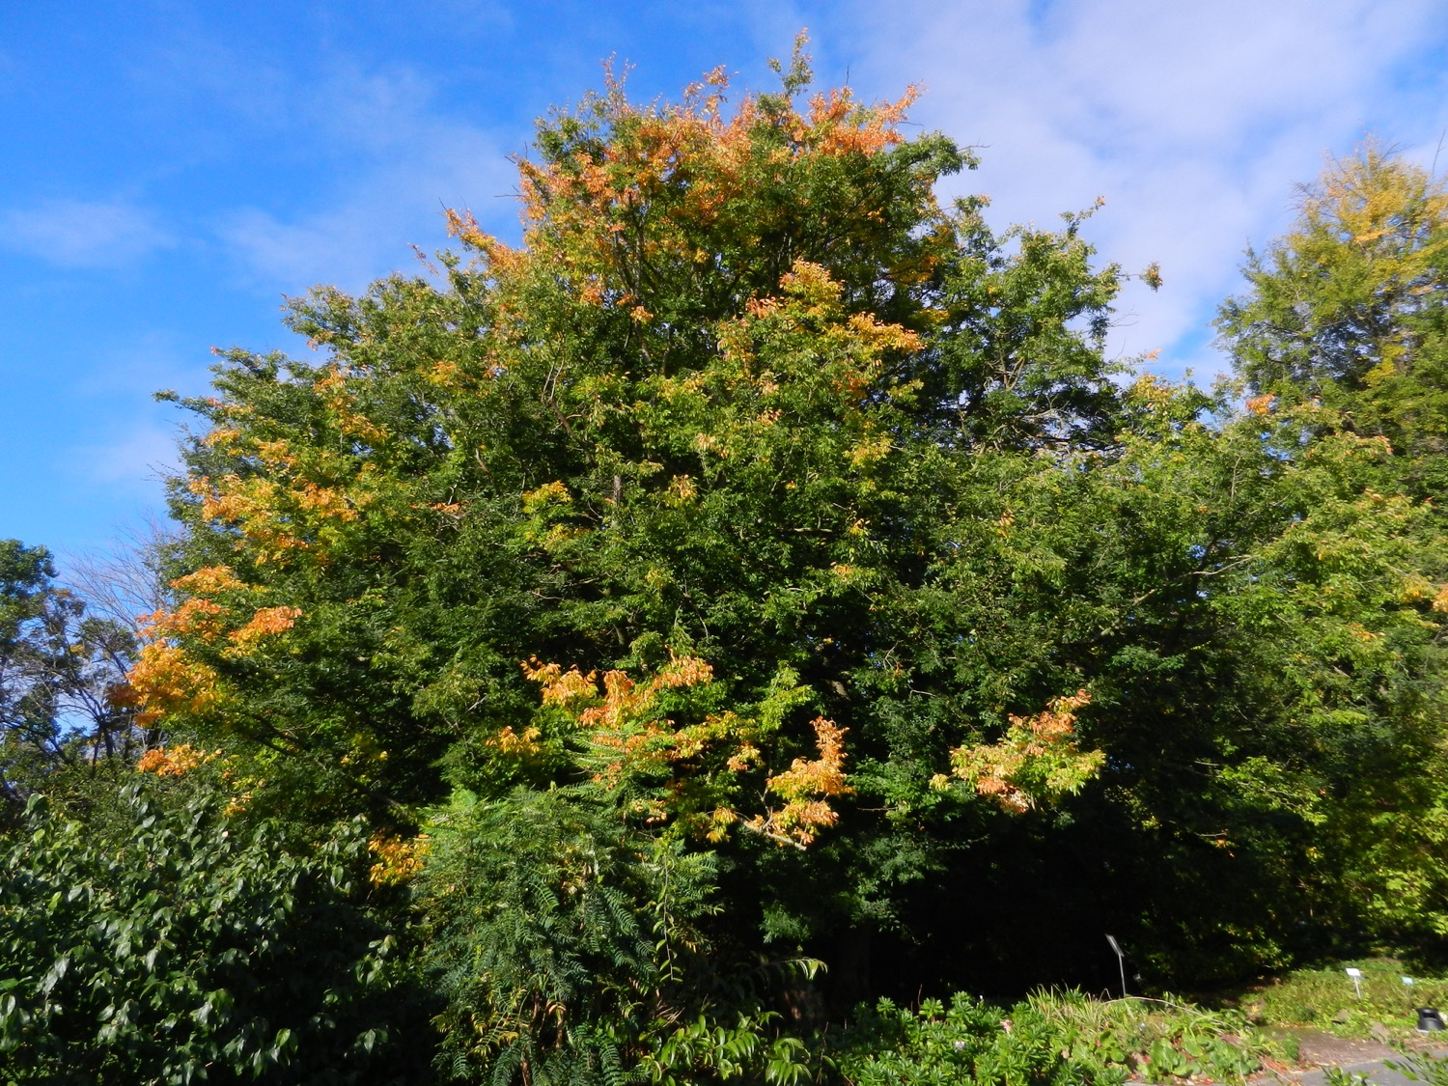
Notes:
Kaukasische zelkova (Zelkova carpinifolia)
Olmenfamilie (Ulmaceae)
Een fraaie kampioen, met her en der verkleurde takken in de zon.

Slide 32
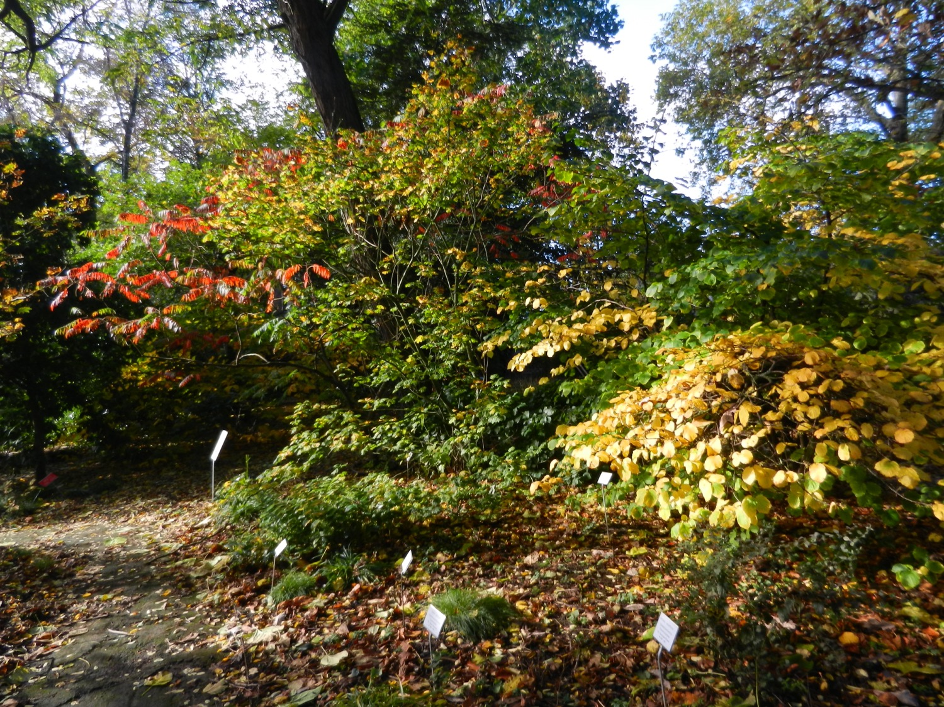
Notes:
Fluweelboom (Rhus typhina) en Virginische toverhazelaar (Hamamelis virginiana) (hybride)
Pruikenboomfamilie (Anacardiaceae) en Toverhazelaarfamilie (Hamamelidaceae)
Rood en geel, de twee dominante herfstkleuren.

Slide 33
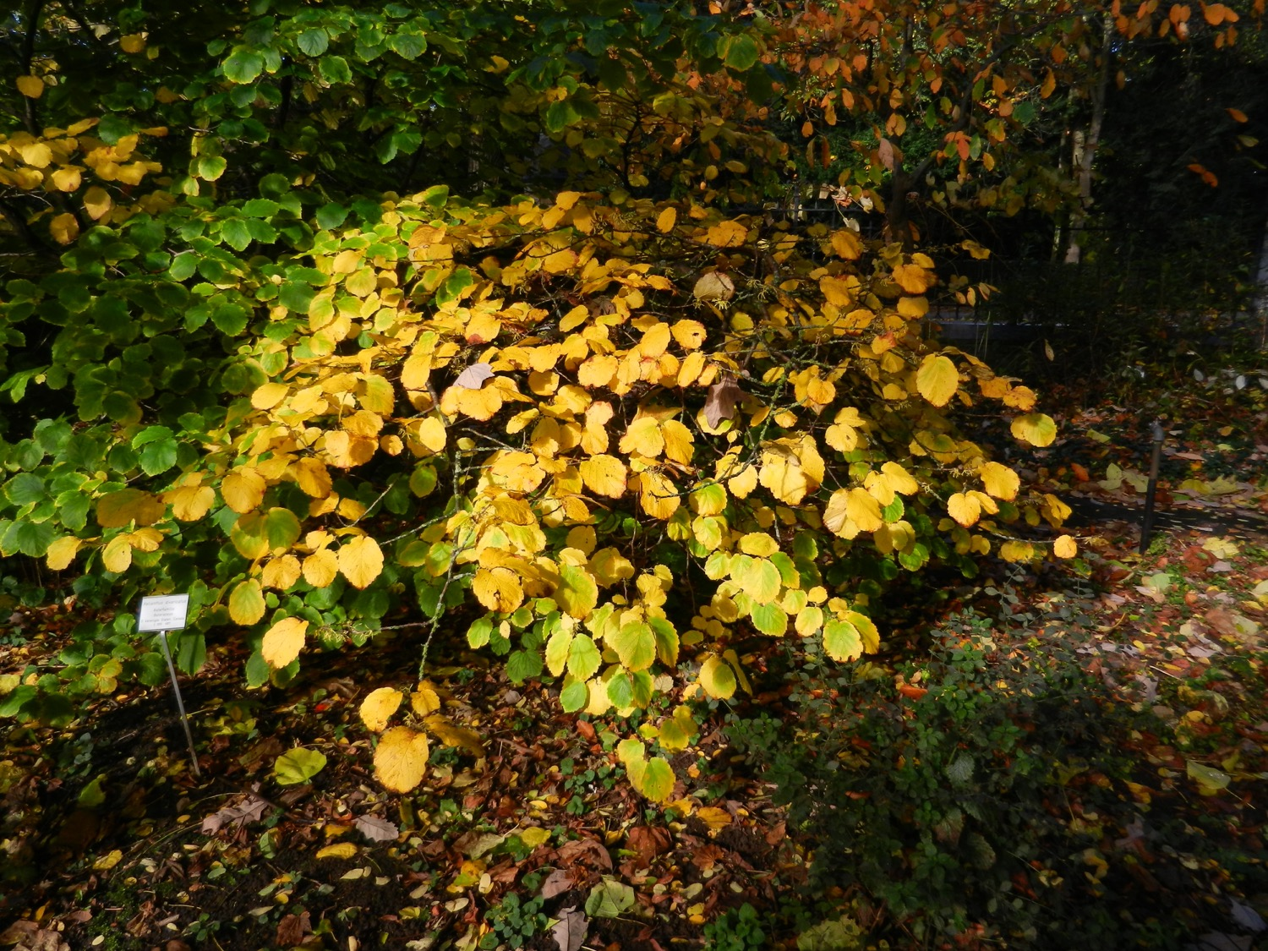
Notes:
Virginische toverhazelaar (Hamamelis virginiana) (hybride)
Toverhazelaarfamilie (Hamamelidaceae)
Groen blad en geel blad, netjes gescheiden op de grens van de bezonning.

Slide 34
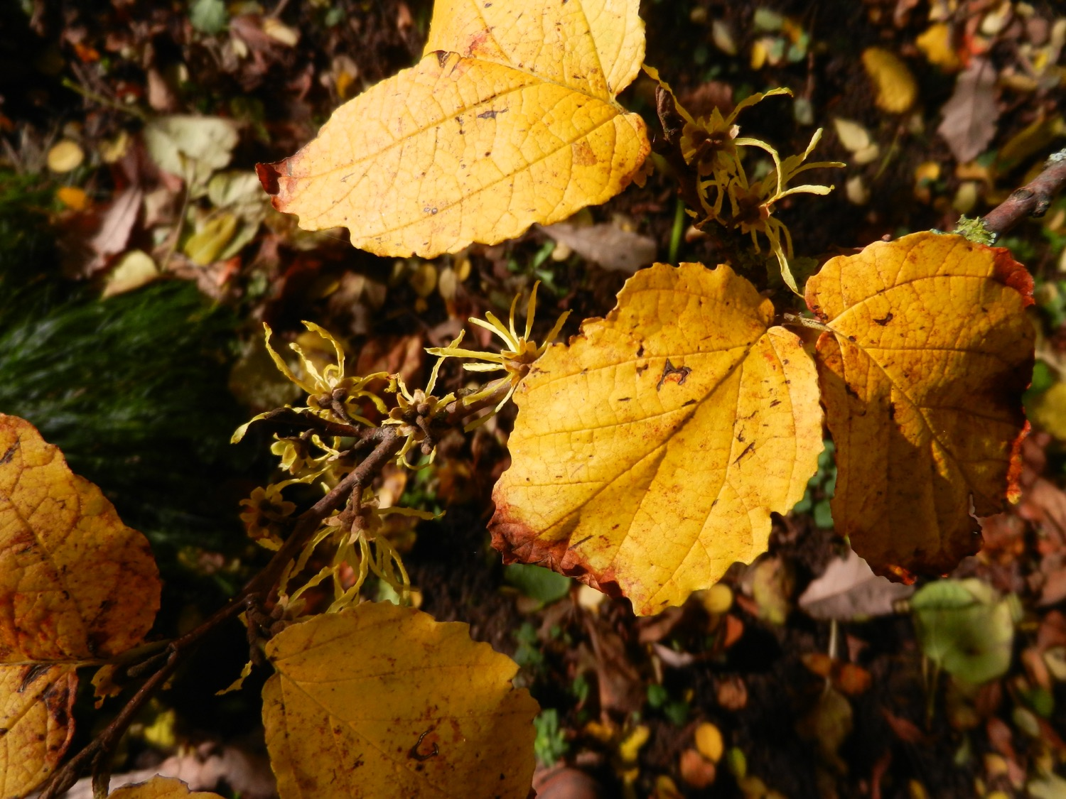
Notes:
Virginische toverhazelaar (Hamamelis virginiana) (hybride)
Toverhazelaarfamilie (Hamamelidaceae)
Bloeiend in de latere herfst, zoals het hoort bij deze soort.

Slide 35
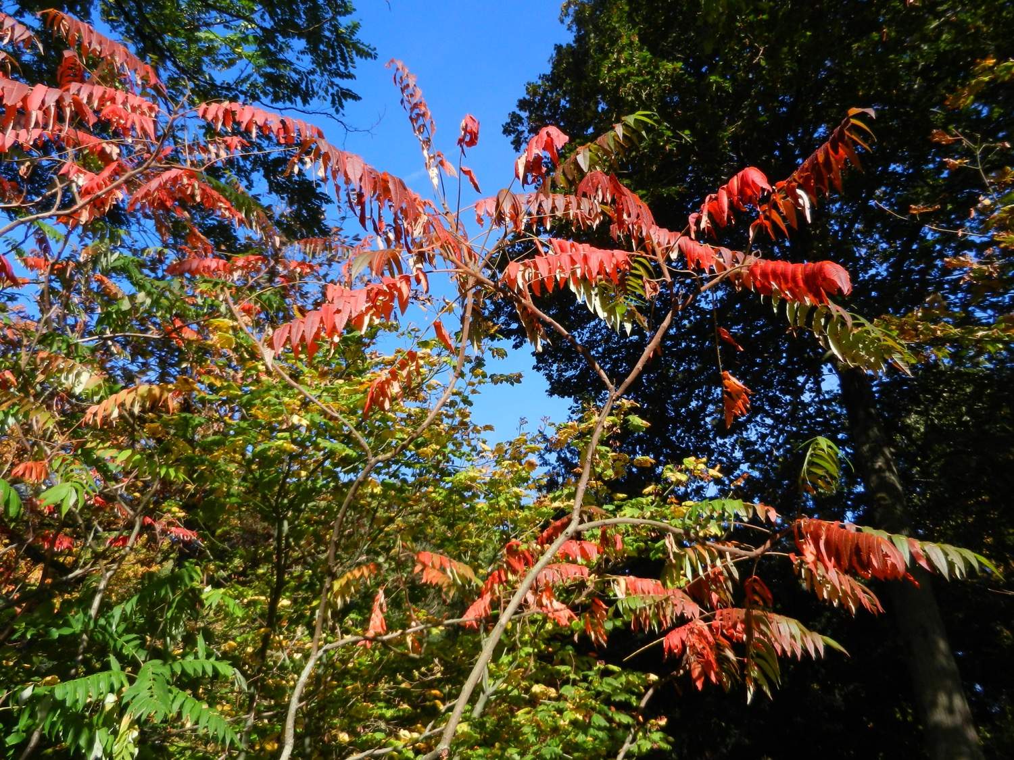
Notes:
Fluweelboom (Rhus typhina)
Pruikenboomfamilie (Anacardiceae)
Echt fel rood kleuren deze bladeren net voor ze afvallen, en dan laten ze de zacht behaarde takken achter voor tijdens de winter.

Slide 36
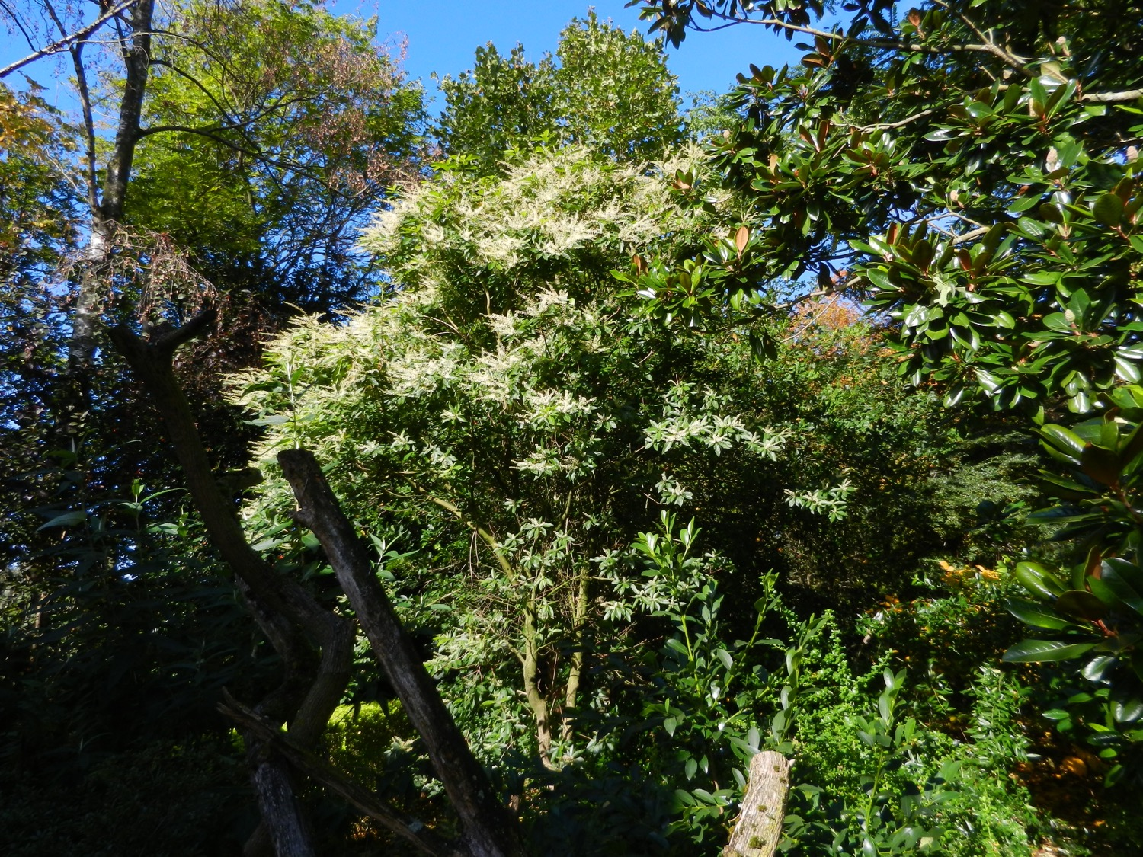
Notes:
Clethra pringlei
Clethrafamilie (Clethraceae)
Uitzonderlijk late bloei van deze prachtige plant, die goed beschut staat te groeien.
De vorm van de bloemen doet wat denken aan die van de Heidefamilie (Ericaceae), waarmee ze wel vrij nauw verwant is.

Slide 37
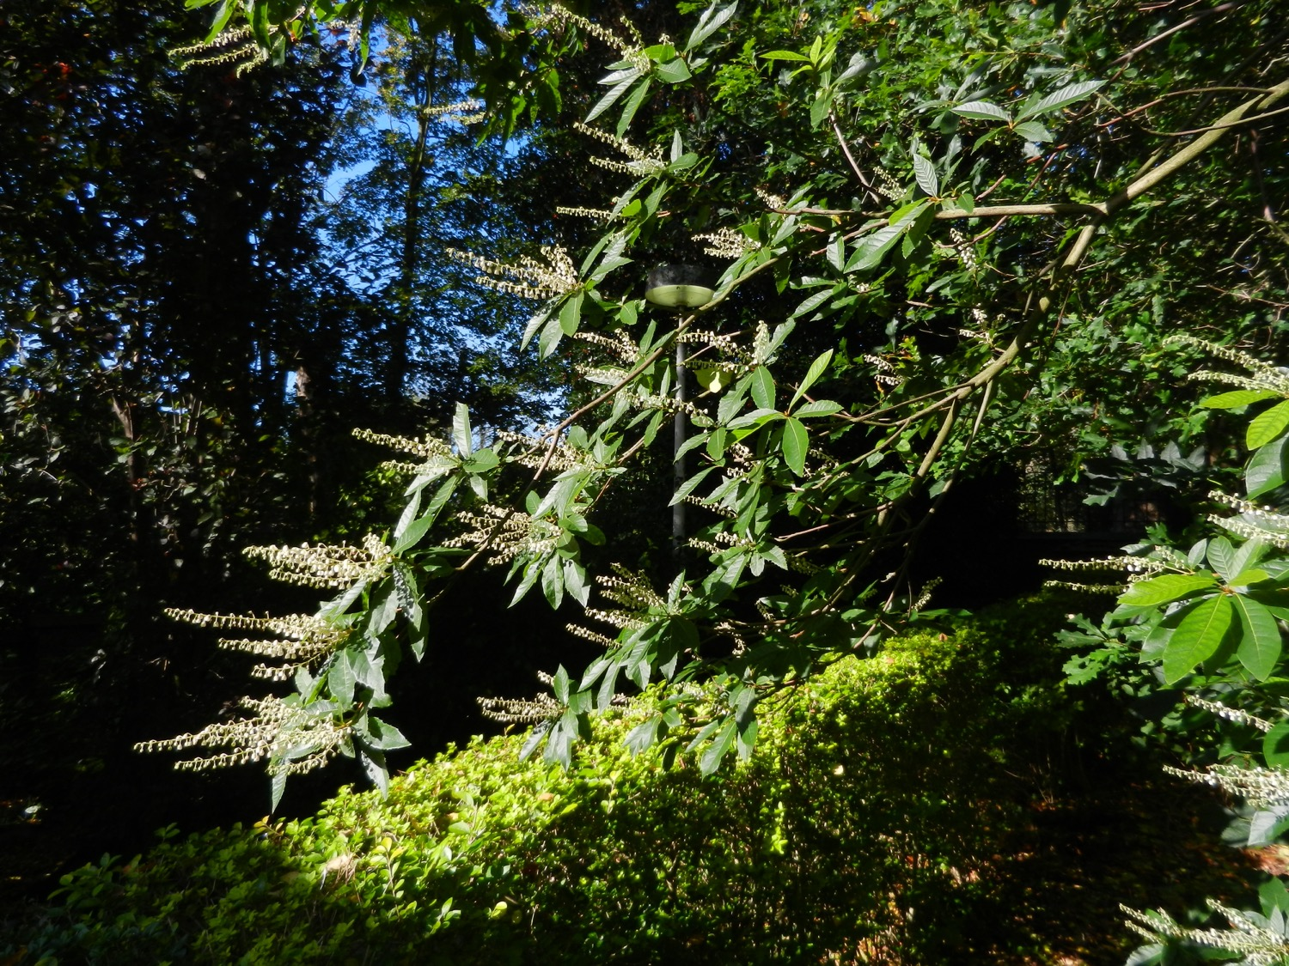
Notes:
Clethra pringlei
Clethrafamilie (Clethraceae)
Uitzonderlijk late bloei van deze prachtige plant, die goed beschut staat te groeien.
De vorm van de bloemen doet wat denken aan die van de Heidefamilie (Ericaceae), waarmee ze wel vrij nauw verwant is.

Slide 38
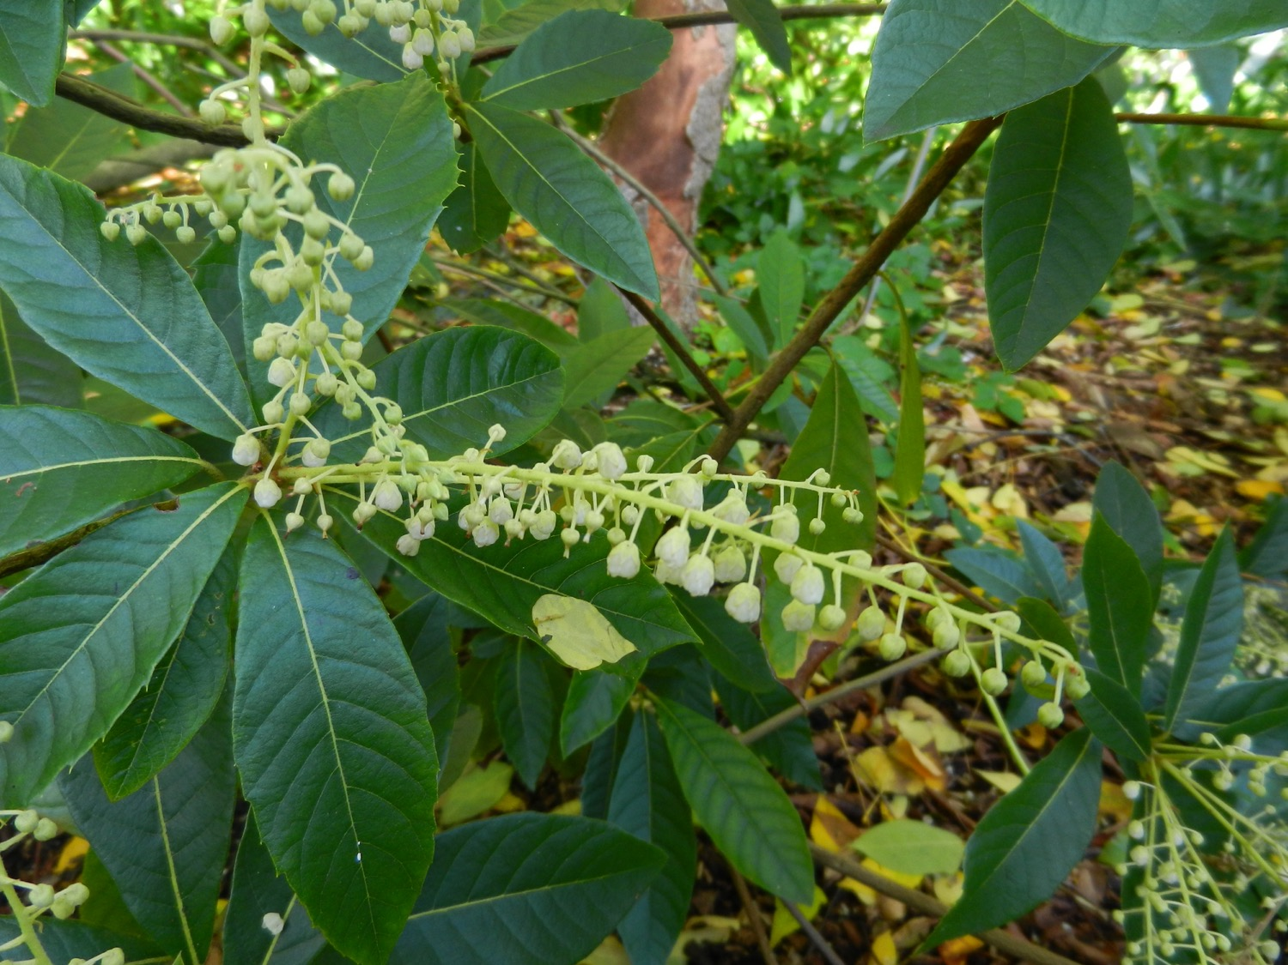
Notes:
Clethra pringlei
Clethrafamilie (Clethraceae)
Uitzonderlijk late bloei van deze prachtige plant, die goed beschut staat te groeien.
De vorm van de bloemen doet wat denken aan die van de Heidefamilie (Ericaceae), waarmee ze wel vrij nauw verwant is.
De bladeren zijn langwerpig obovaat, en meestal voorzien van fraaie tandjes in de bovenste helft.

Slide 39
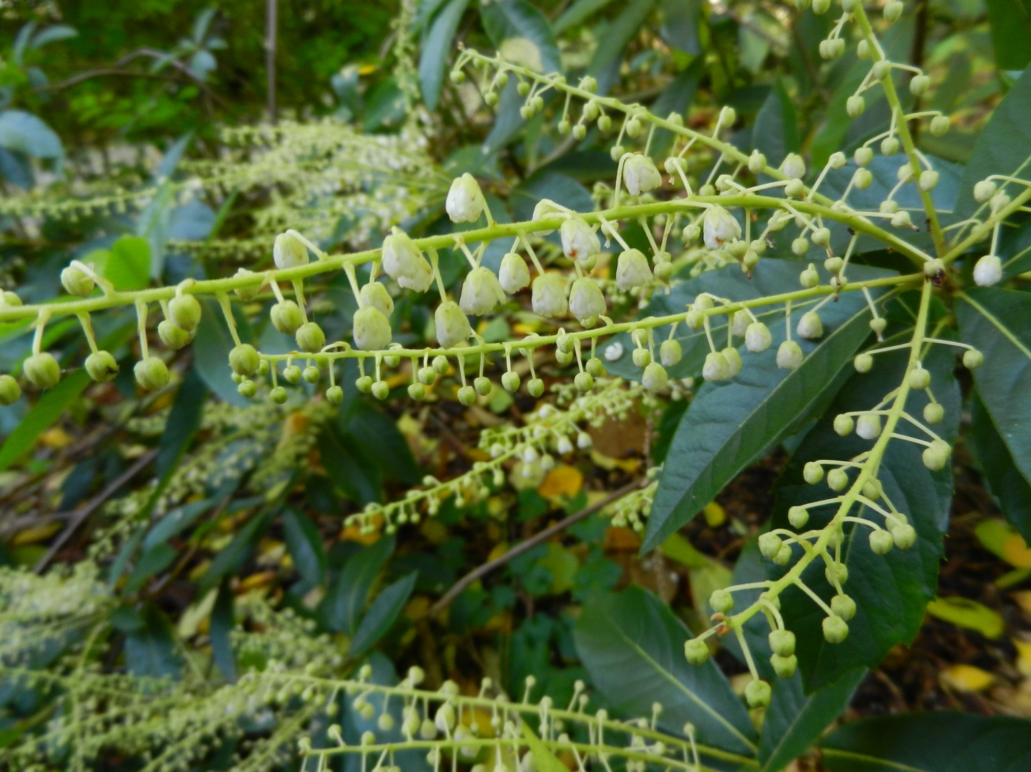
Notes:
Clethra pringlei
Clethrafamilie (Clethraceae)
Uitzonderlijk late bloei van deze prachtige plant, die goed beschut staat te groeien.
De vorm van de bloemen doet wat denken aan die van de Heidefamilie (Ericaceae), waarmee ze wel vrij nauw verwant is.

Slide 40
Systematiek Monocotylen
SMC

Slide 41
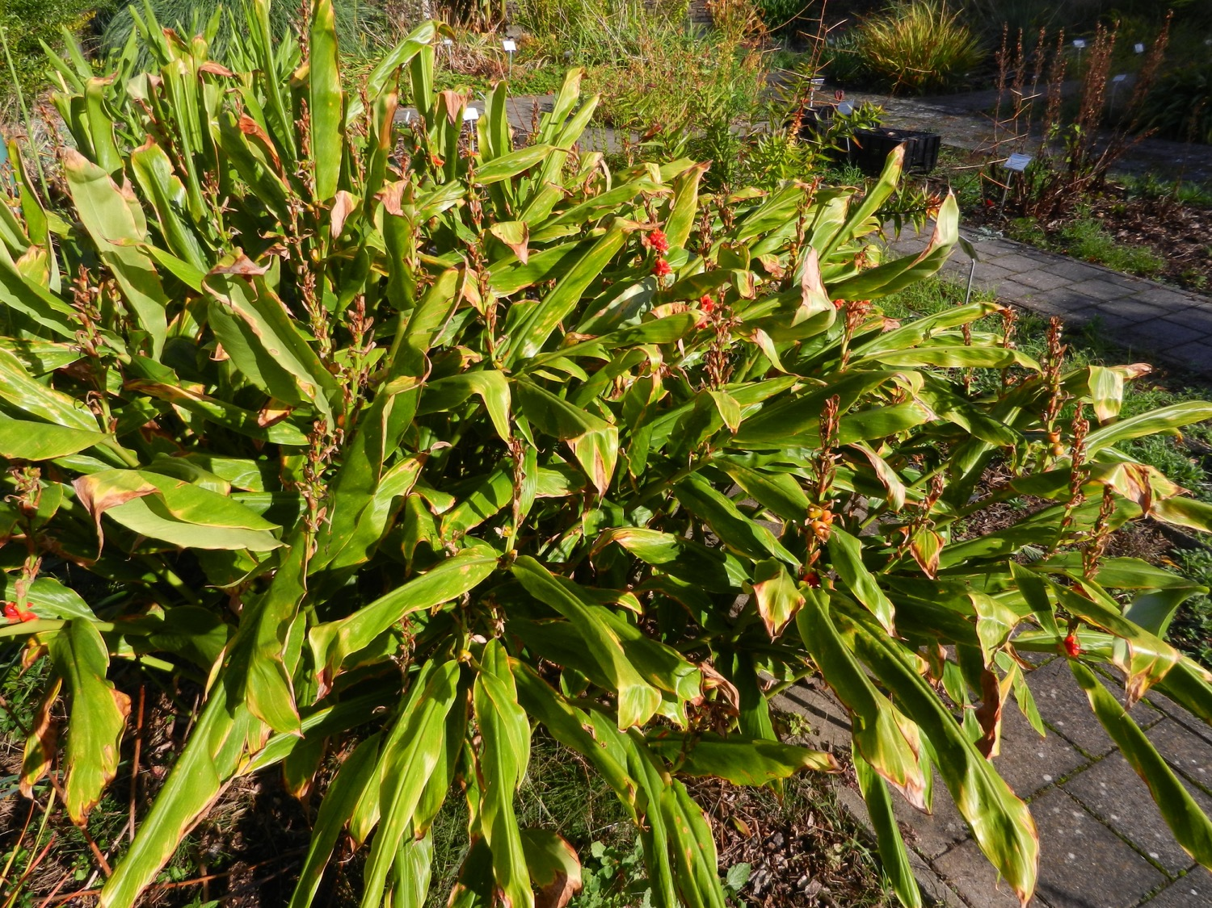
Notes:
Hedychium spicatum
Gemberfamilie (Zingiberaceae)
In augustus heb ik deze plant in bloei getoond, nu komt ze in vrucht tevoorschijn.
Deze vruchten zijn nu geopend en tonen de zaden, maar deze zijn volledig omgeven en bedekt door een rode arillus.

Slide 42
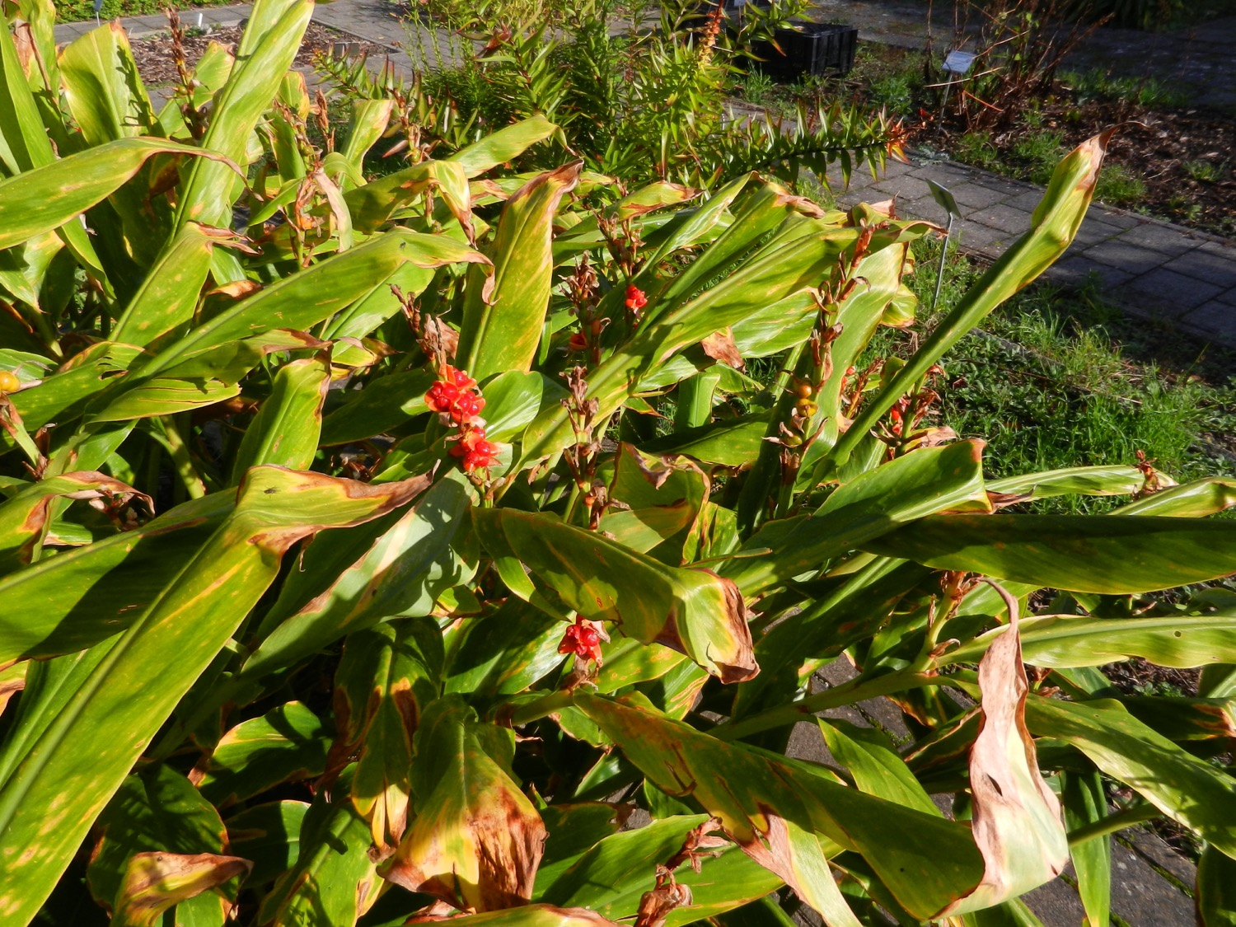
Notes:
Hedychium spicatum
Gemberfamilie (Zingiberaceae)
In augustus heb ik deze plant in bloei getoond, nu komt ze in vrucht tevoorschijn.
Deze vruchten zijn nu geopend en tonen de zaden, maar deze zijn volledig omgeven en bedekt door een rode arillus.

Slide 43
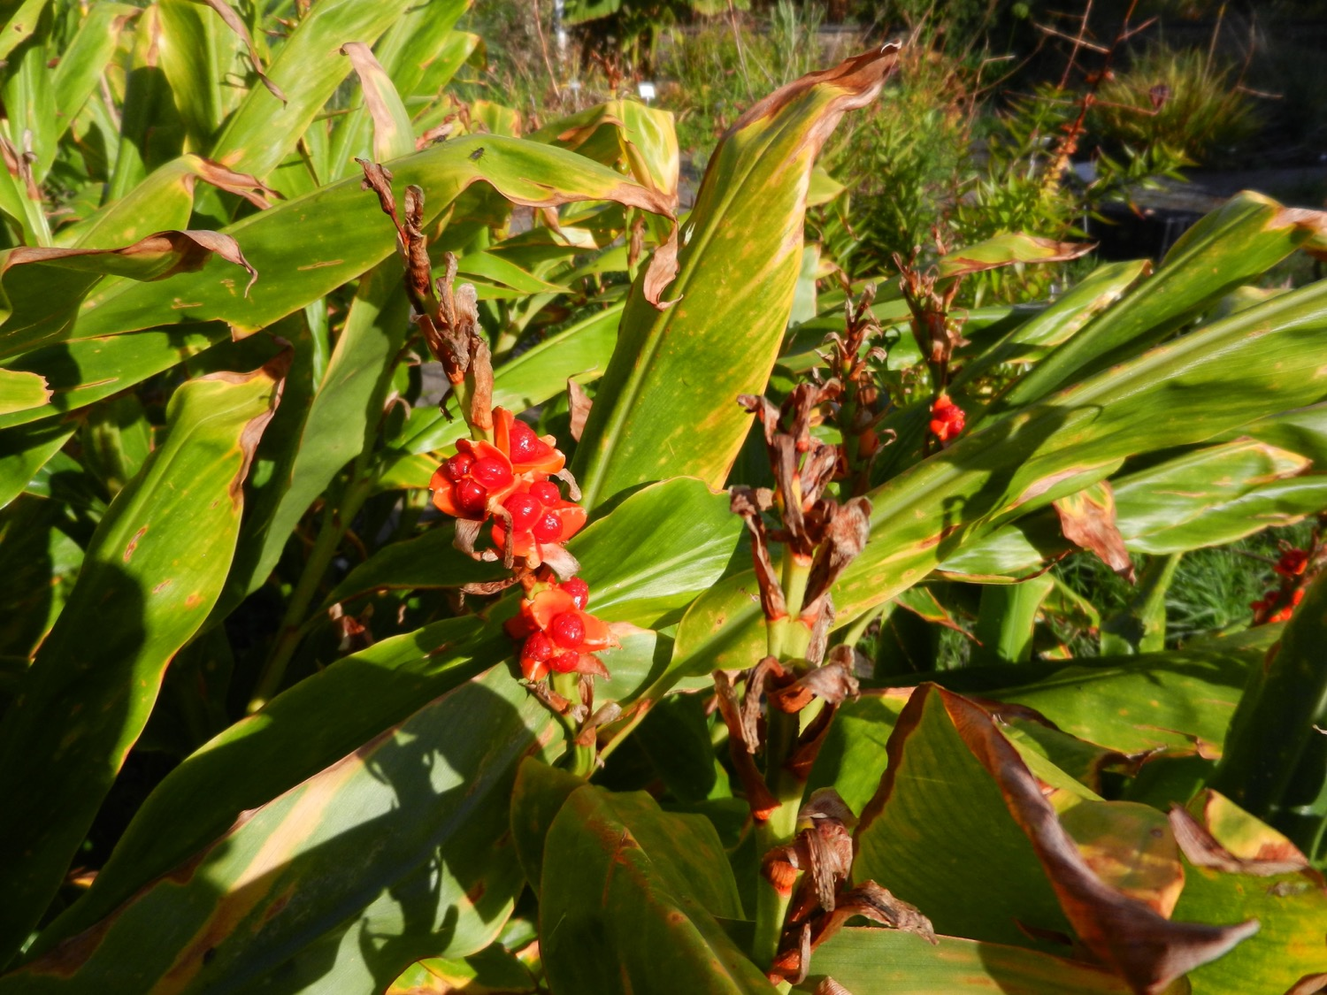
Notes:
Hedychium spicatum
Gemberfamilie (Zingiberaceae)
In augustus heb ik deze plant in bloei getoond, nu komt ze in vrucht tevoorschijn.
Deze vruchten zijn nu geopend en tonen de zaden, maar deze zijn volledig omgeven en bedekt door een rode arillus.

Slide 44
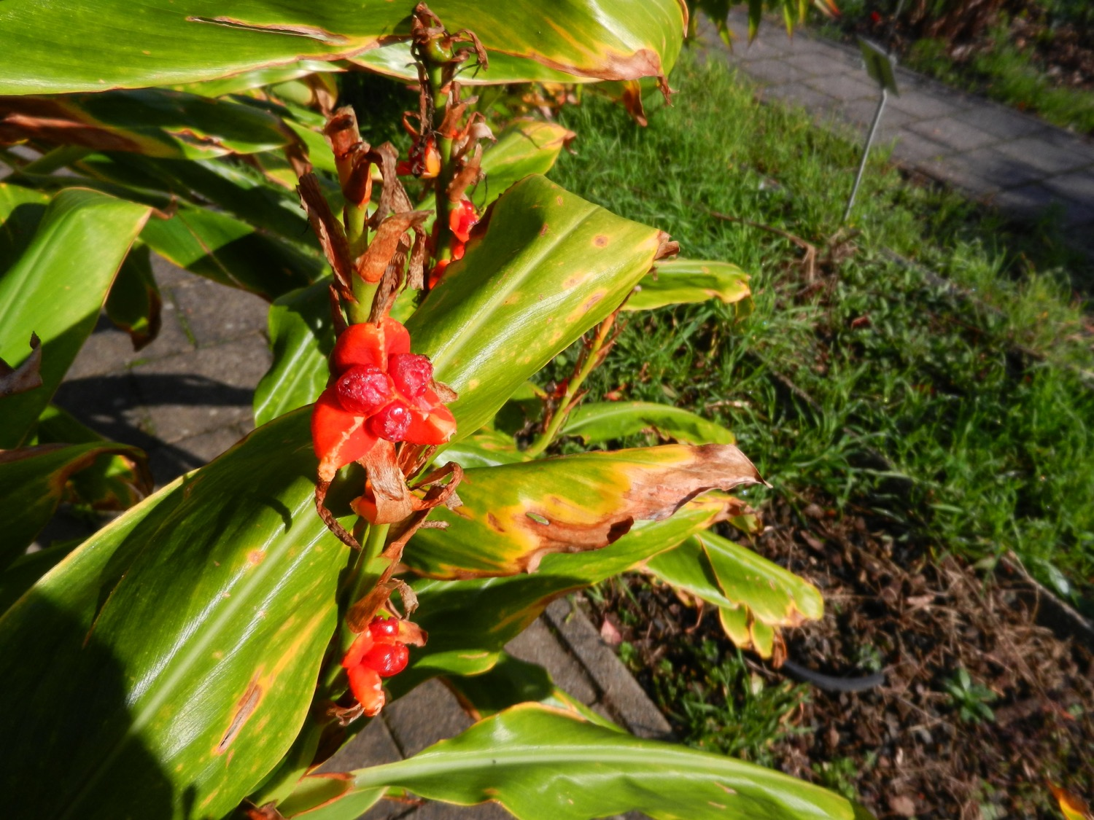
Notes:
Hedychium spicatum
Gemberfamilie (Zingiberaceae)
In augustus heb ik deze plant in bloei getoond, nu komt ze in vrucht tevoorschijn.
Deze vruchten zijn nu geopend en tonen de zaden, maar deze zijn volledig omgeven en bedekt door een rode arillus.

Slide 45
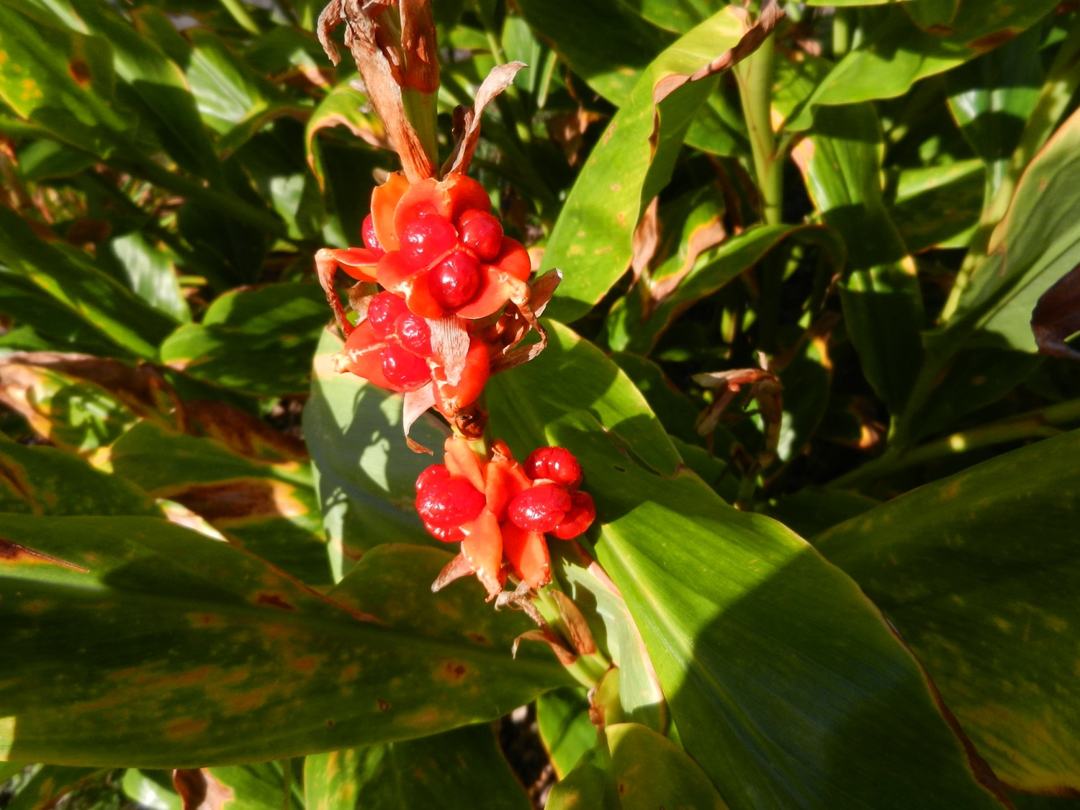
Notes:
Hedychium spicatum
Gemberfamilie (Zingiberaceae)
In augustus heb ik deze plant in bloei getoond, nu komt ze in vrucht tevoorschijn.
Deze vruchten zijn nu geopend en tonen de zaden, maar deze zijn volledig omgeven en bedekt door een rode arillus.

Slide 46
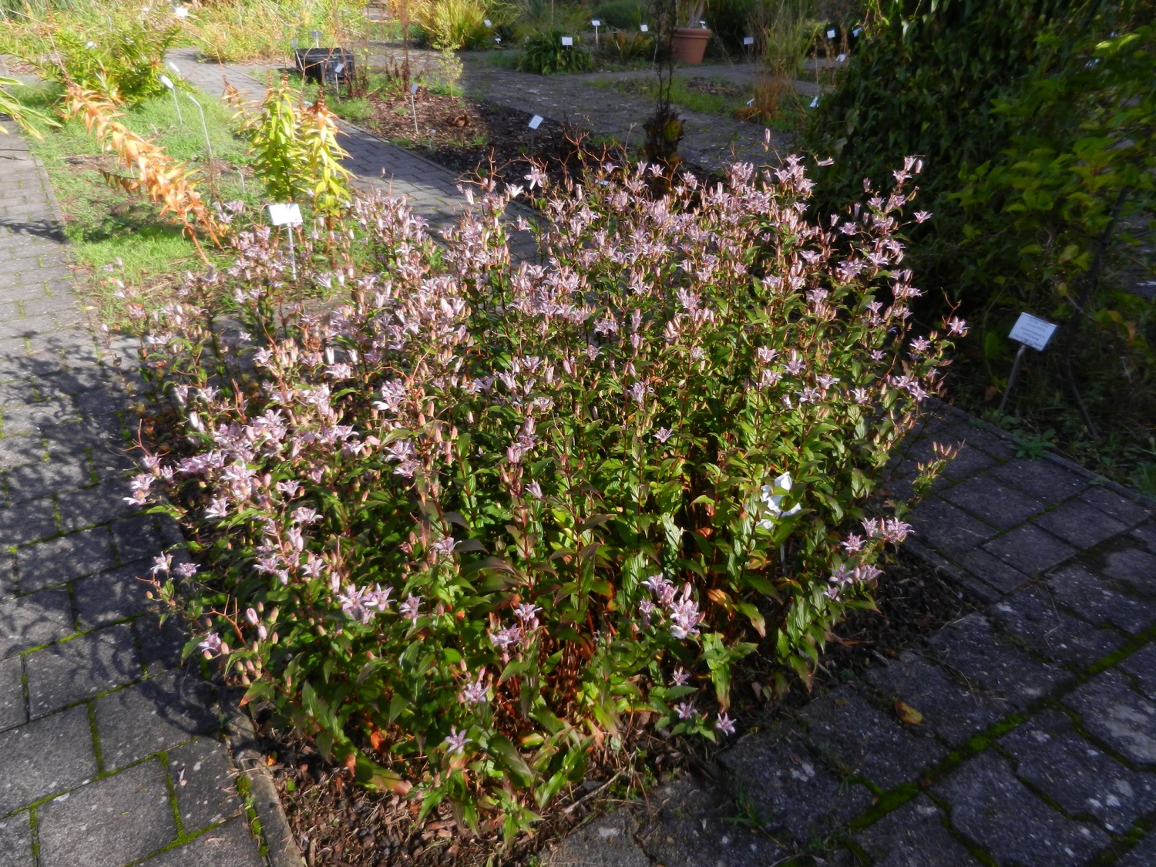
Notes:
Taiwanese paddenlelie (Tricyrtis formosana)
Leliefamilie (Liliaceae)
Een zeer betrouwbare laatbloeier, en een die vrij lang zijn bloemen houdt.
Let even op de drie uitzakkingen onderaan bij de drie buitenste tepalen.

Slide 47
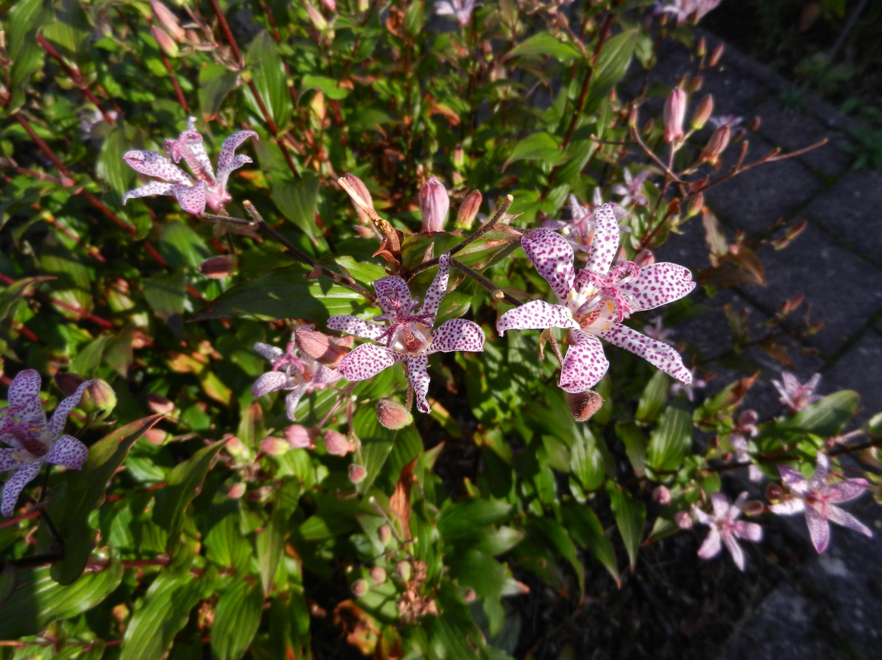
Notes:
Taiwanese paddenlelie (Tricyrtis formosana)
Leliefamilie (Liliaceae)
Een zeer betrouwbare laatbloeier, en een die vrij lang zijn bloemen houdt.
Let even op de drie uitzakkingen onderaan bij de drie buitenste tepalen.

Slide 48
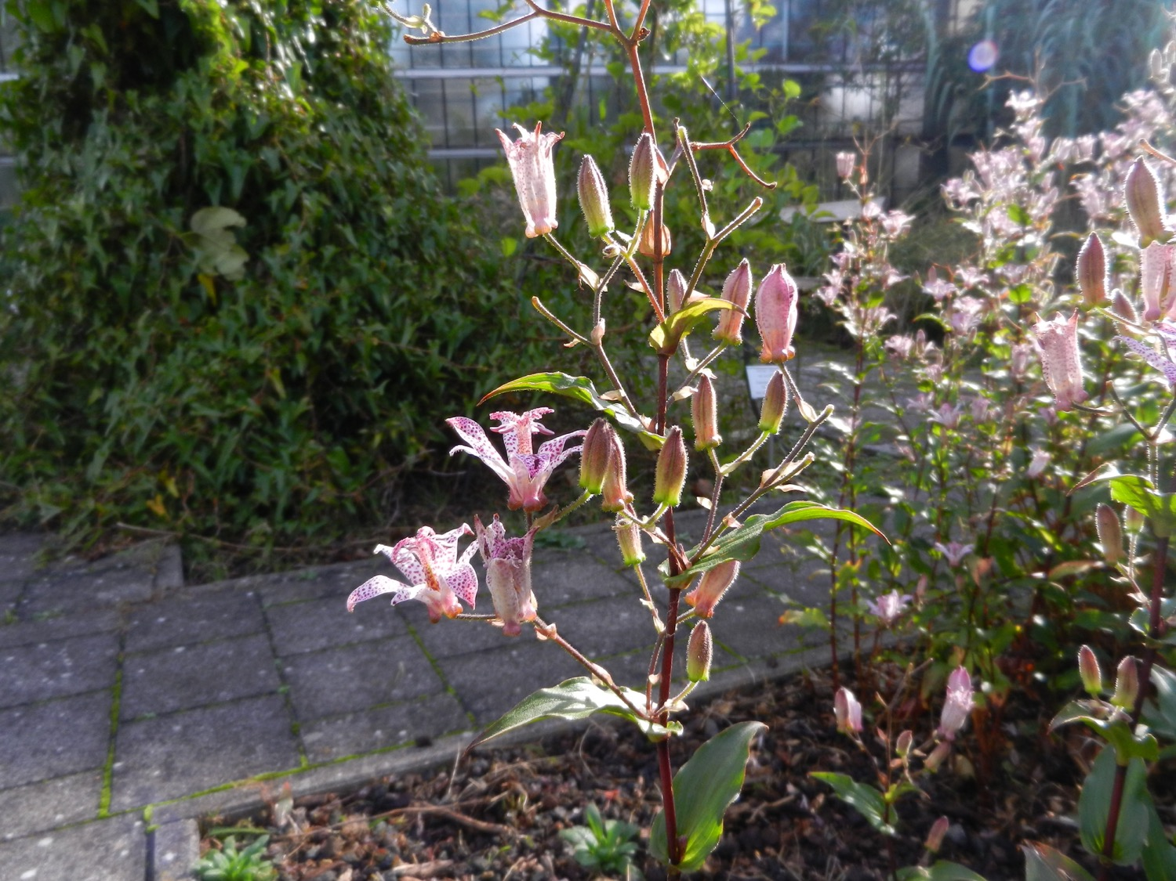
Notes:
Taiwanese paddenlelie (Tricyrtis formosana)
Leliefamilie (Liliaceae)
Een zeer betrouwbare laatbloeier, en een die vrij lang zijn bloemen houdt.
Let even op de drie uitzakkingen onderaan bij de drie buitenste tepalen.

Slide 49
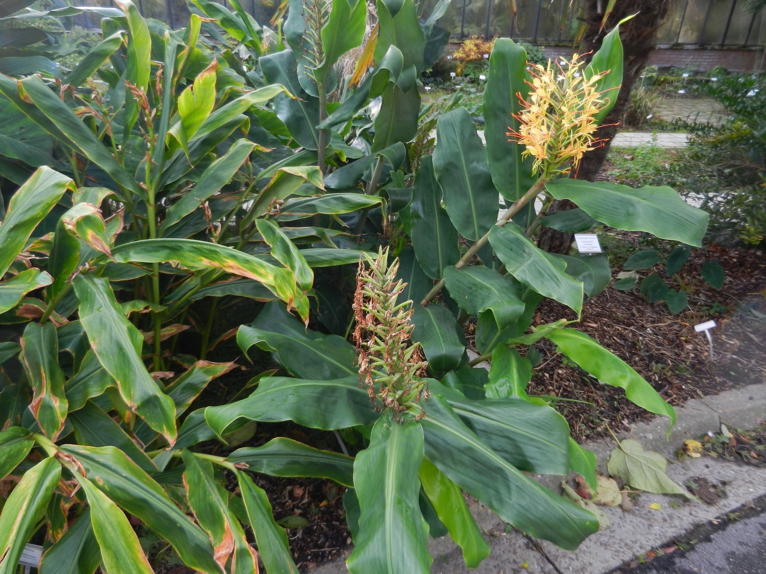
Notes:
Hedychium gardnerianum
Gemberfamilie (Zingiberaceae)
Deze plant komt nu pas tot bloei.

Slide 50
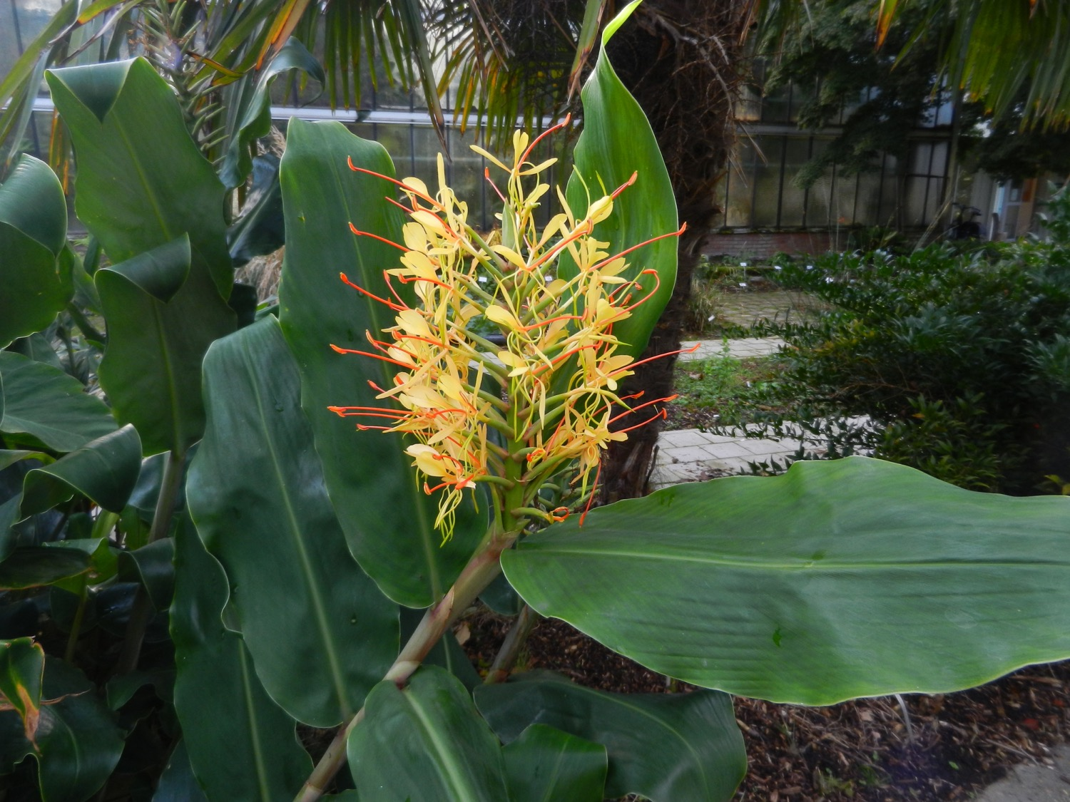
Notes:
Hedychium gardnerianum
Gemberfamilie (Zingiberaceae)
Deze plant komt nu pas tot bloei.

Slide 51
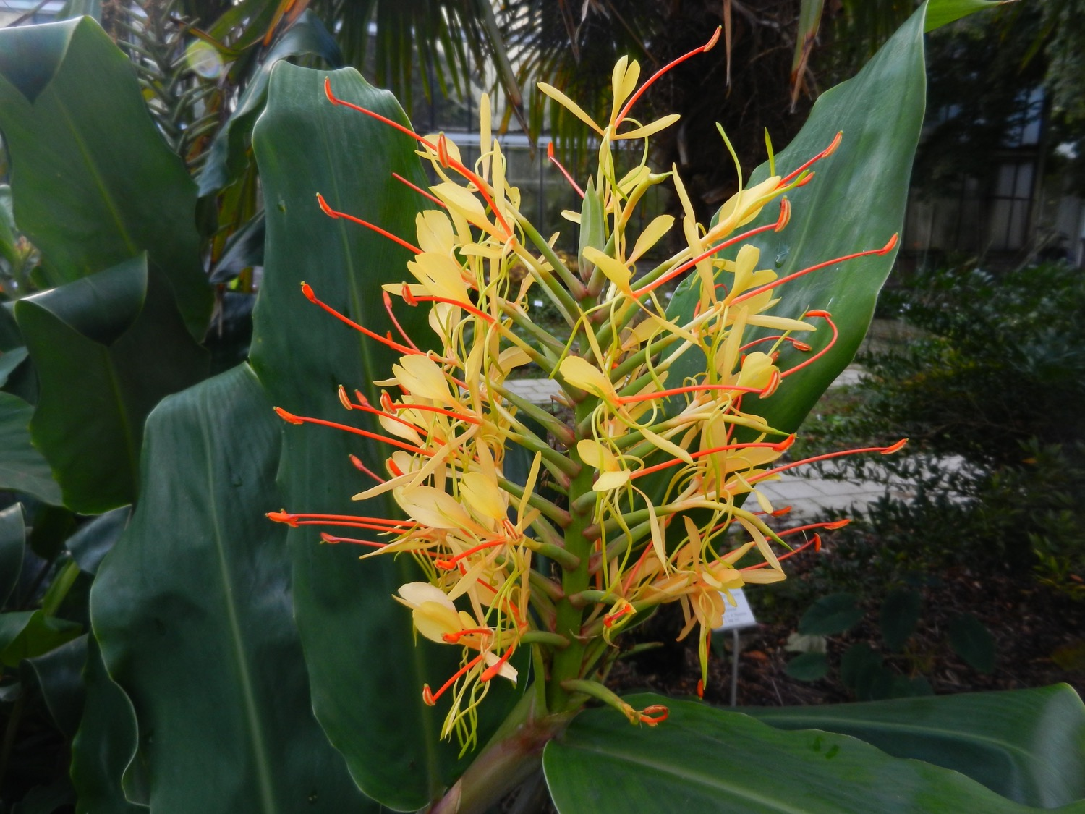
Notes:
Hedychium gardnerianum
Gemberfamilie (Zingiberaceae)
Deze plant komt nu pas tot bloei.

Slide 52
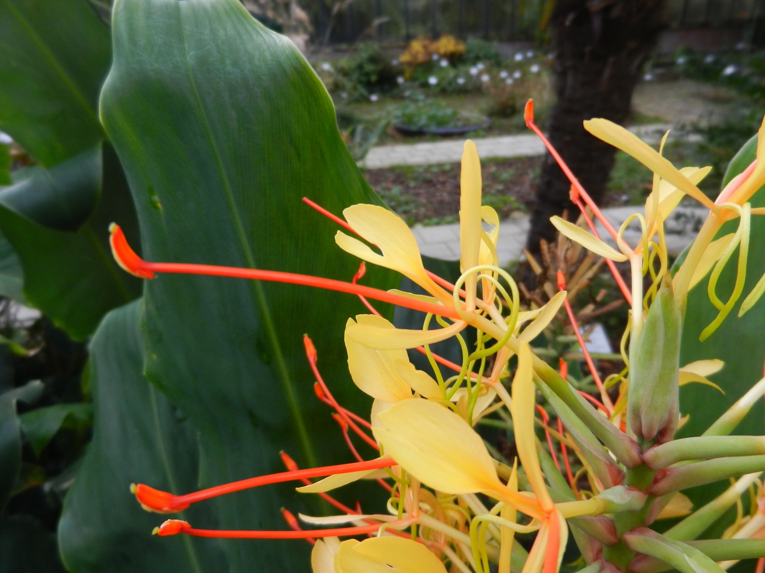
Notes:
Hedychium gardnerianum
Gemberfamilie (Zingiberaceae)
Deze plant komt nu pas tot bloei.
Let even op die ene lange, rode, functionele meeldraad, waarin de stijl verborgen ligt met slechts de stempel die wat uitsteekt.

Slide 53
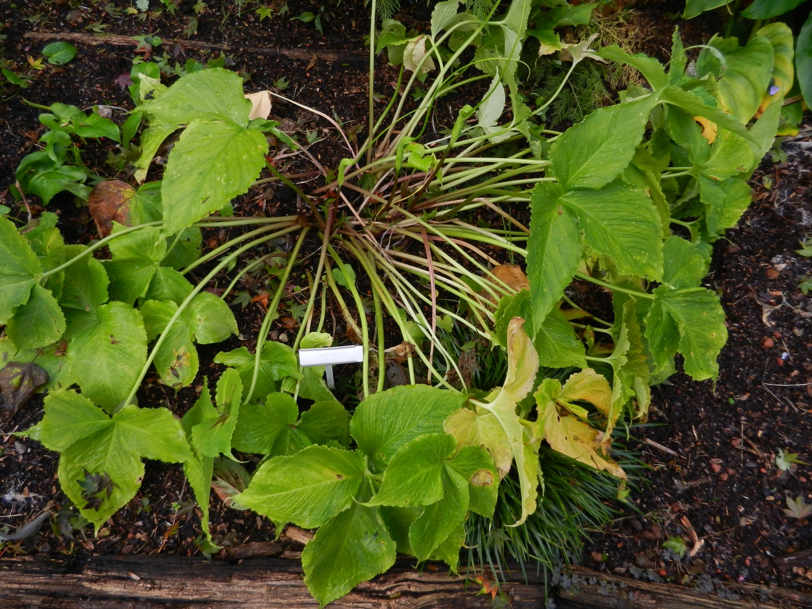
Notes:
Pinellia tripartita
Aronskelkfamilie (Araceae)
Een fraaie soort uit het Verre-Oosten, met een bloeikolf waaraan een zeer slank steriel deel aan vasthangt.

Slide 54
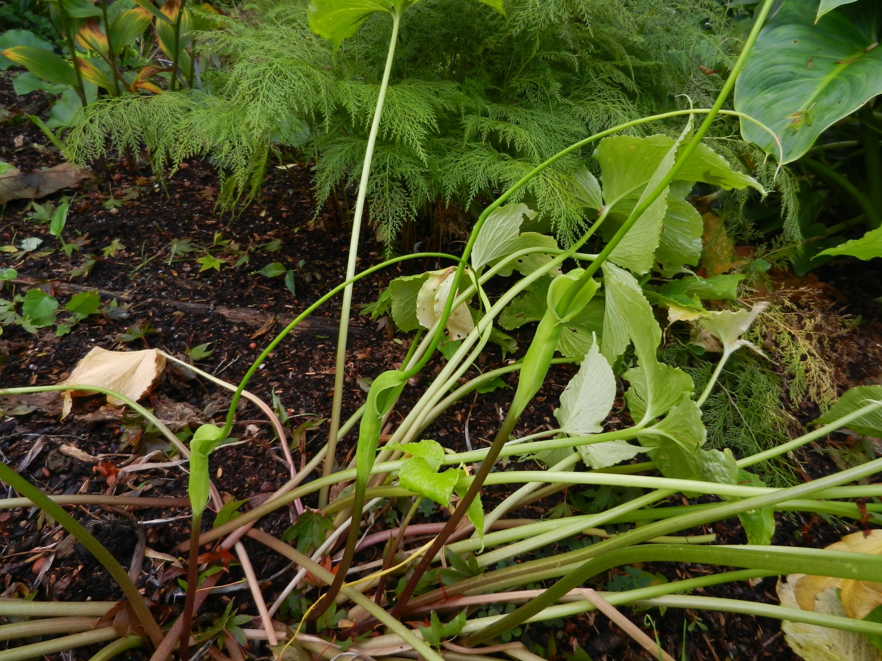
Notes:
Pinellia tripartita
Aronskelkfamilie (Araceae)
Een fraaie soort uit het Verre-Oosten, met een bloeikolf waaraan een zeer slank steriel deel aan vasthangt.

Slide 55
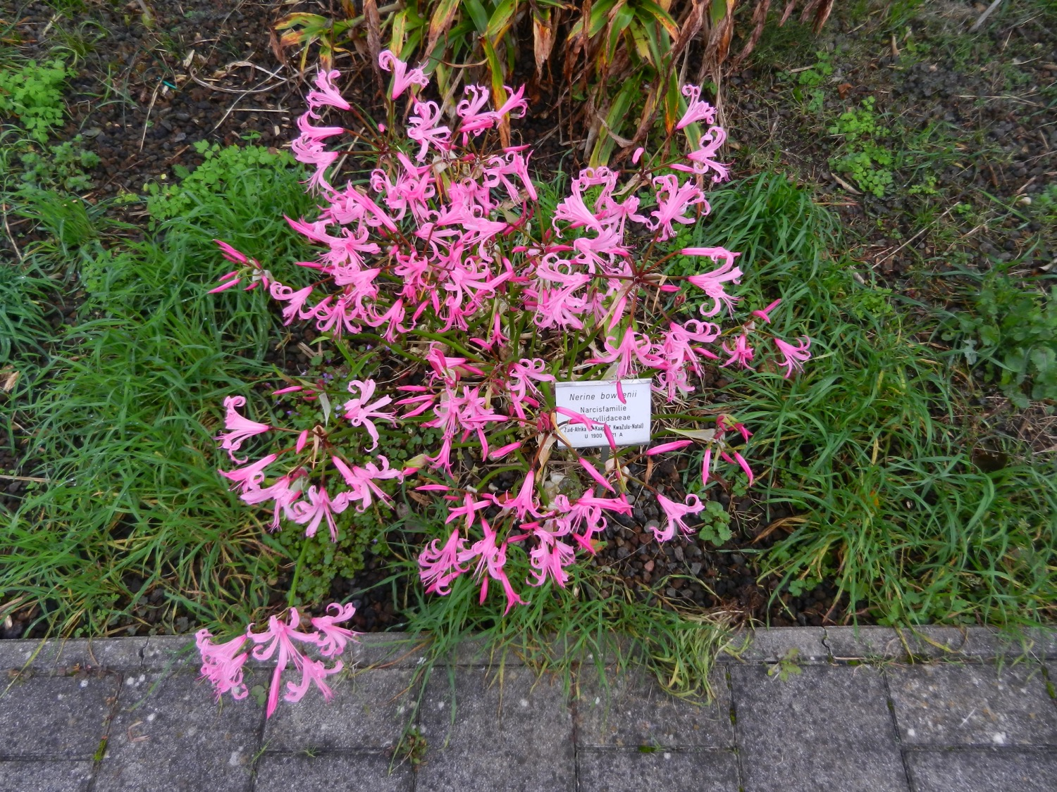
Notes:
Nerine bowdenii
Narcisfamilie (Amaryllidaceae)
Een klassieker voor in de winter, maar deze keer bloeit ze wel vroeger dan gewoonlijk.

Slide 56
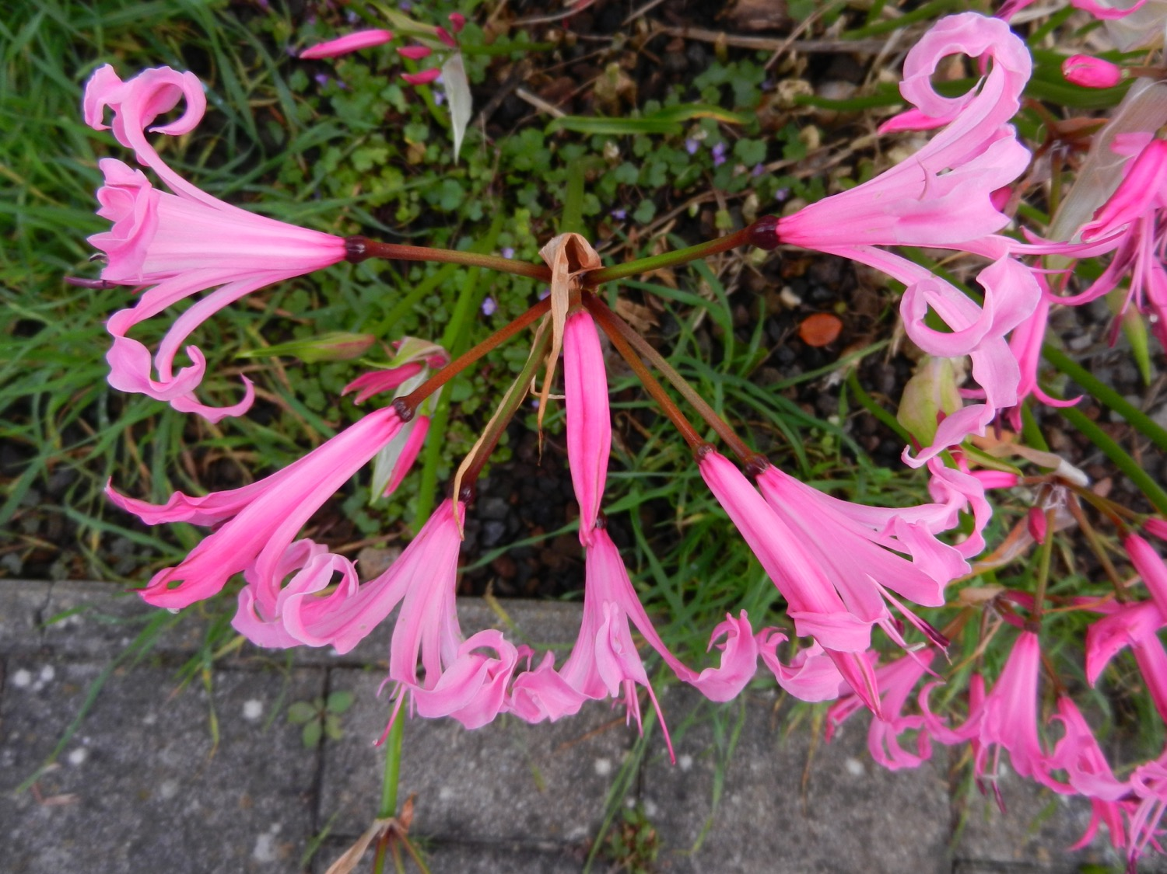
Notes:
Nerine bowdenii
Narcisfamilie (Amaryllidaceae)
Een klassieker voor in de winter, maar deze keer bloeit ze wel vroeger dan gewoonlijk.

Slide 57
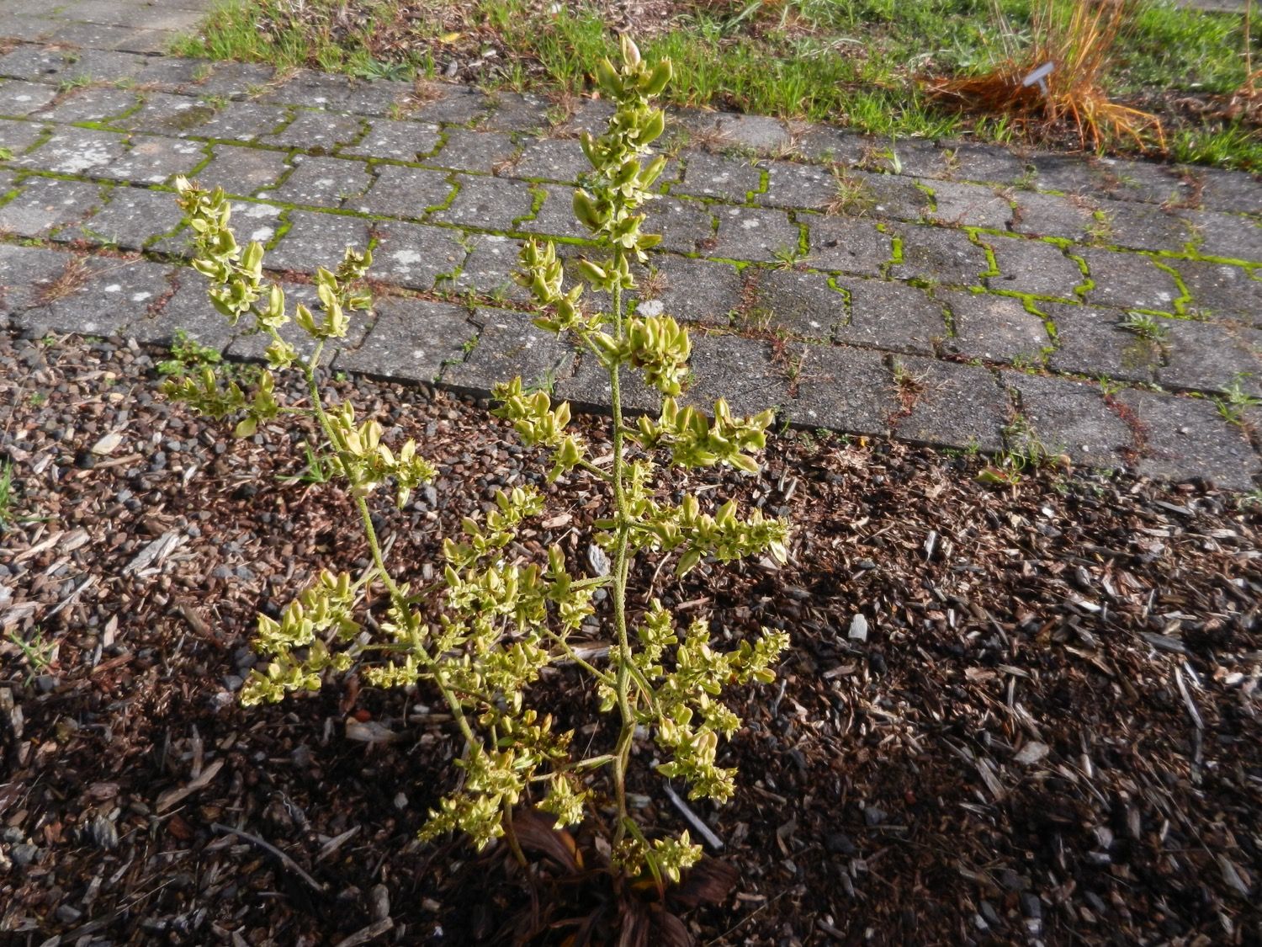
Notes:
Veratrum oxysepalum
Melanthiumfamilie (Melanthiaceae)
Mooi in haar eenvoud, met vruchten.

Slide 58
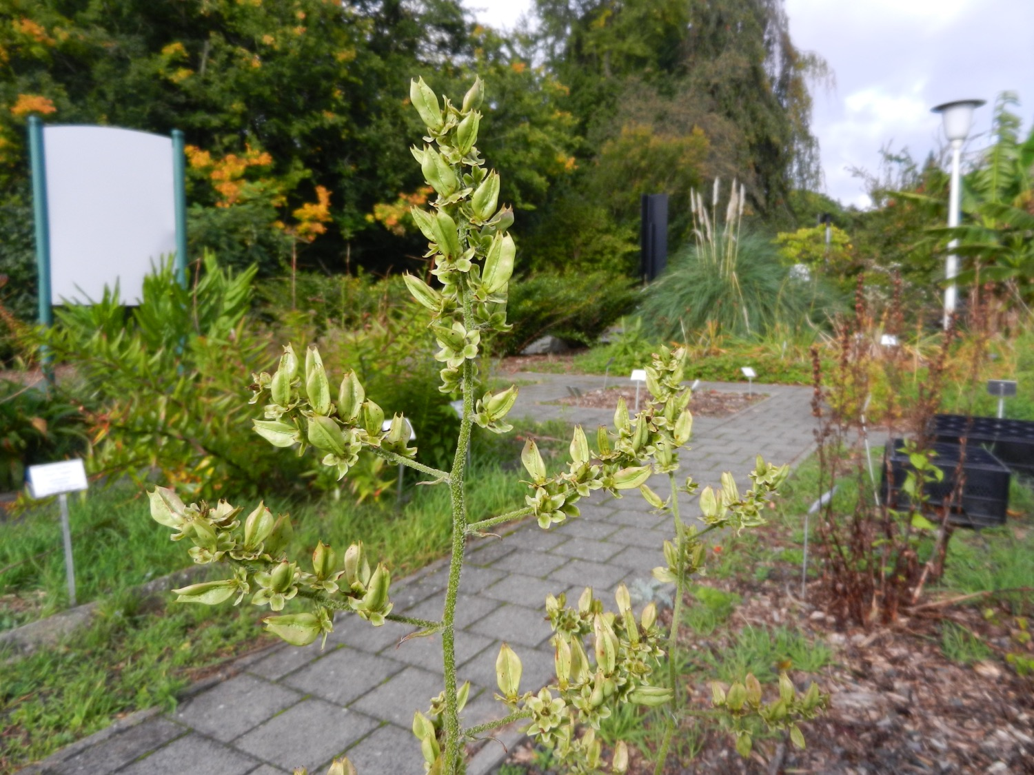
Notes:
Veratrum oxysepalum
Melanthiumfamilie (Melanthiaceae)
Mooi in haar eenvoud, met vruchten.

Slide 59
Planten & Mensen
PLM

Slide 60
Notes:
Een gele vlek in de moestuin…

Slide 61
Notes:
Mispel (Mespilus germanica)
Rozenfamilie (Rosaceae)
De vruchten zijn nog niet helemaal rijp, dus nog even wachten met consumeren.

Slide 62
Notes:
Ananassalie (Salvia elegans)
Lipbloemenfamilie (Lamiaceae)
Een welbekende salie, met de geur van (inderdaad) ananas.
Deze soort is wel niet goed winterhard.

Slide 63
Notes:
Ananassalie (Salvia elegans)
Lipbloemenfamilie (Lamiaceae)
Een welbekende salie, met de geur van (inderdaad) ananas.
Deze soort is wel niet goed winterhard.

Slide 64
Notes:
Kaki (Diospyros kaki)
Ebbenhoutfamilie (Ebenaceae)
Superdonkerroodbruin zou ik deze kleur kunnen aanduiden.

Slide 65
Notes:
Kaki (Diospyros kaki)
Ebbenhoutfamilie (Ebenaceae)
Superdonkerroodbruin zou ik deze kleur kunnen aanduiden.

Slide 66
Notes:
Nu is het de beste groeiperiode voor mossen, hier in een weinig betreden hoekje van de moestuin.

Slide 67
Notes:
Japanse peper (Zanthoxylum piperitum)
Wijnruitfamilie (Rutaceae)
Een boompje waarvan de bladeren en (onrijpe tot rijpe) zaden worden gebruikt als een pittig keukenkruid in Japan.
Let even op de knobbels langs de stam, waarop telkens een stekel staat: dit zijn uitgroeiingen van de schors net onder een stekel, een typisch fenomeen bij dit genus.

Slide 68
Orangerie
ORA

Slide 69
Notes:
Neolitsea sericea
Laurierfamilie (Lauraceae)
Vorige maand begon ze net te bloeien, nu zijn de meeste bloemen uitgebloeid.

Slide 70
Notes:
Neolitsea sericea
Laurierfamilie (Lauraceae)
Vorige maand begon ze net te bloeien, nu zijn de meeste bloemen uitgebloeid.

Slide 71
Mediterranea
MDT

Slide 72
Notes:
Pistacia chinensis
Pruikenboomfamilie (Anacardiaceae)
Als een vurige vlam staat deze boom elk jaar rond deze periode op de hoek van haar perceel te branden.

Slide 73
Notes:
Pistacia chinensis
Pruikenboomfamilie (Anacardiaceae)
Als een vurige vlam staat deze boom elk jaar rond deze periode op de hoek van haar perceel te branden.

Slide 74
Notes:
Amicia zygomeris
Vlinderbloemenfamilie (Fabaceae)
En ook deze keer staat onze Amicia weer in de kijker, met bloei!

Slide 75
Notes:
Amicia zygomeris
Vlinderbloemenfamilie (Fabaceae)
En ook deze keer staat onze Amicia weer in de kijker, met bloei!

Slide 76
Notes:
Amicia zygomeris
Vlinderbloemenfamilie (Fabaceae)
En ook deze keer staat onze Amicia weer in de kijker, met bloei!

Slide 77
Notes:
Lagerstroemia indica en Sapindus mukorossi
Kattenstaartfamilie (Lythraceae) en Zeepbesfamilie (Sapindaceae)
Twee gele planten.

Slide 78
Notes:
Lagerstroemia indica
Kattenstaartfamilie (Lythraceae)
Deze plant heeft de zomer lang goed gebloeid.
En nu toont ze haar kleur.

Slide 79
Notes:
Sapindus mukorossi
Zeepbesfamilie (Sapindaceae)
Ook deze boom heeft een goede bloei gekend, maar wel met kleine, eerder onopvallende bloemen.

Slide 80
Notes:
Sapindus mukorossi
Zeepbesfamilie (Sapindaceae)
Nu zijn er de vruchten, met kenmerkend één deel goed ontwikkeld, en twee delen die achterblijven en niet verder uitgroeien.
Deze bessen worden gebruikt om kleren te wassen.

Slide 81
Border Ingangsgebouw
Links
BIG100

Slide 82
Notes:
Codonopsis lanceolata
Klokjesfamilie (Campanulaceae)
Hier vinden we toch een van de merkwaardigste planten van deze sessie, wegens de abnormale afmetingen en vorm van haar vruchten.

Slide 83
Notes:
Codonopsis lanceolata
Klokjesfamilie (Campanulaceae)
Hier vinden we toch een van de merkwaardigste planten van deze sessie, wegens de abnormale afmetingen en vorm van haar vruchten.
Deze vruchten zijn duidelijk onderstandig, 5-tallig, en voorzien van de resten van de kelkbladen.

Slide 84
Notes:
Codonopsis lanceolata
Klokjesfamilie (Campanulaceae)
Hier vinden we toch een van de merkwaardigste planten van deze sessie, wegens de abnormale afmetingen en vorm van haar vruchten.
Deze vruchten zijn duidelijk onderstandig, 5-tallig, en voorzien van de resten van de kelkbladen.
Hier is een viertallige vrucht zichtbaar.

Slide 85
Notes:
Codonopsis lanceolata
Klokjesfamilie (Campanulaceae)
Hier vinden we toch een van de merkwaardigste planten van deze sessie, wegens de abnormale afmetingen en vorm van haar vruchten.
Deze vruchten zijn duidelijk onderstandig, 5-tallig, en voorzien van de resten van de kelkbladen.

Slide 86
Notes:
Codonopsis lanceolata
Klokjesfamilie (Campanulaceae)
Hier vinden we toch een van de merkwaardigste planten van deze sessie, wegens de abnormale afmetingen en vorm van haar vruchten.
Deze vruchten zijn duidelijk onderstandig, 5-tallig, en voorzien van de resten van de kelkbladen.
Op deze foto zijn nog enkele kelkbladen in volle glorie waarneembaar.

Slide 87
Notes:
Codonopsis lanceolata
Klokjesfamilie (Campanulaceae)
Hier vinden we toch een van de merkwaardigste planten van deze sessie, wegens de abnormale afmetingen en vorm van haar vruchten.
Deze vruchten zijn duidelijk onderstandig, 5-tallig, en voorzien van de resten van de kelkbladen.
Op deze foto zijn nog enkele kelkbladen in volle glorie waarneembaar.

Slide 88
Notes:
Codonopsis lanceolata
Klokjesfamilie (Campanulaceae)
Hier vinden we toch een van de merkwaardigste planten van deze sessie, wegens de abnormale afmetingen en vorm van haar vruchten.
Deze vruchten zijn duidelijk onderstandig, 5-tallig, en voorzien van de resten van de kelkbladen.
En hier zien we nog resten van de kroonbladen, hangend aan een onrijpe vrucht.

Slide 89
Notes:
Tricyrtis macranthopsis
Leliefamilie (Liliaceae)
Een liggend bloemgestel, wellicht in de natuur op een helling in een Japans bos, maar hier gewoon op een lichtjes hellend vlak.

Slide 90
Notes:
Tricyrtis macranthopsis
Leliefamilie (Liliaceae)
Een liggend bloemgestel, wellicht in de natuur op een helling in een Japans bos, maar hier gewoon op een lichtjes hellend vlak.

Slide 91
Notes:
Elatostema umbellatum
Brandnetelfamilie (Urticaceae)
Voor deze plant werd de cultivarnaam ‘Dents de Kyoto’ gebruikt, wat wijst op haar Japanse origine.
Dit is een mooie bodembedekker, die onder (zeer) donkere omstandigheden kan groeien, mits de bodem vochtig genoeg blijft. En hier, in dit hoekje naast de Victoriakas lukt dat wel.

Slide 92
Notes:
Elatostema umbellatum
Brandnetelfamilie (Urticaceae)
Voor deze plant werd de cultivarnaam ‘Dents de Kyoto’ gebruikt, wat wijst op haar Japanse origine.
Dit is een mooie bodembedekker, die onder (zeer) donkere omstandigheden kan groeien, mits de bodem vochtig genoeg blijft. En hier, in dit hoekje naast de Victoriakas lukt dat wel.
De bloemen zijn zeer klein, en worden voor de bloei door een aantal merkwaardige rood-vliezige schubben omsloten.

Slide 93
Border Victoriakas
BVK

Slide 94
Notes:
Diaspananthus uniflorus
Asterfamilie (Asteraceae)
Een wat vreemde, Japanse soort, met mooie bladeren in een fraai rozet, en met takjes waaruit nu kleine knopjes tevoorschijn komen.
Elk van deze kleine knopjes zal uitgroeien tot een éénbloemig hoofdje, dat dan eigenlijk geen hoofdje meer is...

Slide 95
Notes:
Diaspananthus uniflorus
Asterfamilie (Asteraceae)
Een wat vreemde, Japanse soort, met mooie bladeren in een fraai rozet, en met takjes waaruit nu kleine knopjes tevoorschijn komen.
Elk van deze kleine knopjes zal uitgroeien tot een éénbloemig hoofdje, dat dan eigenlijk geen hoofdje meer is...

Slide 96
Notes:
Diaspananthus uniflorus
Asterfamilie (Asteraceae)
Een wat vreemde, Japanse soort, met mooie bladeren in een fraai rozet, en met takjes waaruit nu kleine knopjes tevoorschijn komen.
Elk van deze kleine knopjes zal uitgroeien tot een éénbloemig hoofdje, dat dan eigenlijk geen hoofdje meer is...

Slide 97
Border Subtropica
BST

Slide 98
Notes:
Heliotropium nicotianifolium
Heliotroopfamilie (Heliotropaceae)
Dit is de “onbekende plant” uit de sessie in september, met een oplossing!
Deze plant hebben we ontvangen als zaad, onder de naam Tournefortia heliotropioides.
Maar helaas, dit genus met haar typesoort Tournefortia hirsutissima zit heel duidelijk diep genest binnen het genus Heliotropium.
Vandaar deze naamswijziging naar een wat oudere naam.

Slide 99
Notes:
Heliotropium nicotianifolium
Heliotroopfamilie (Heliotropaceae)
Deze plant hebben we ontvangen als zaad, onder de naam Tournefortia heliotropioides.
Maar helaas, dit genus met haar typesoort Tournefortia hirsutissima zit heel duidelijk diep genest binnen het genus Heliotropium.
Vandaar deze naamswijziging naar een wat oudere naam.

Slide 100
Notes:
Heliotropium nicotianifolium
Heliotroopfamilie (Heliotropaceae)
Deze plant hebben we ontvangen als zaad, onder de naam Tournefortia heliotropioides.
Maar helaas, dit genus met haar typesoort Tournefortia hirsutissima zit heel duidelijk diep genest binnen het genus Heliotropium.
Vandaar deze naamswijziging naar een wat oudere naam.

